Slide 1
MANTENIMIENTO DE ESPACIOS PÚBLICOS DE LA PARROQUIA SAN VICENTE

Slide 2
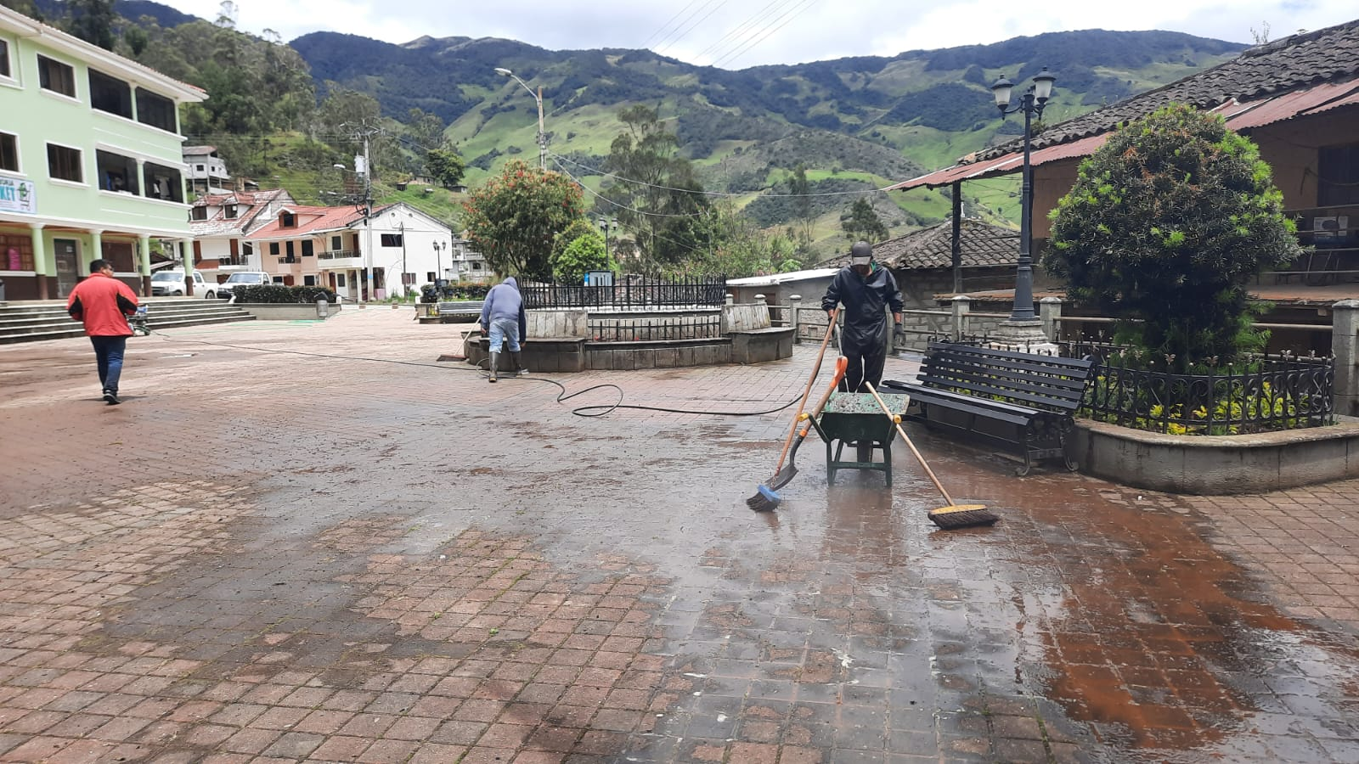
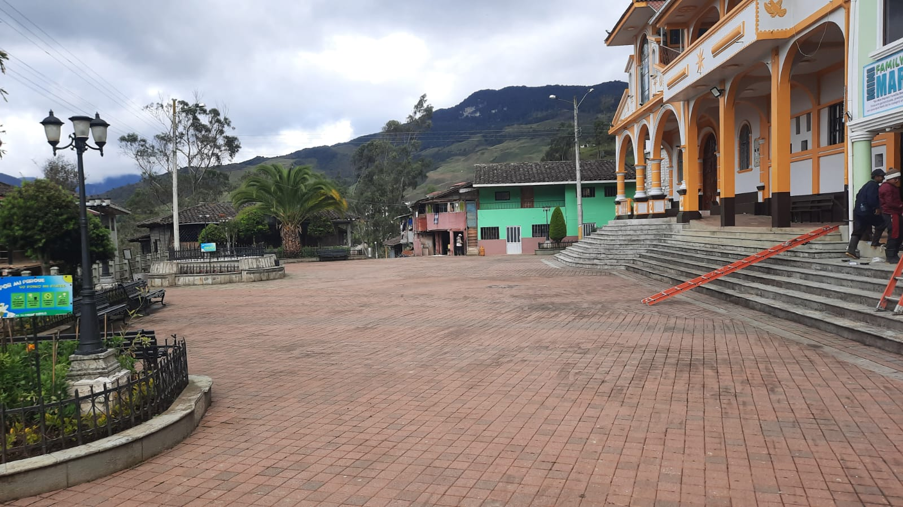
La Merced
Se realiza el lavado de la plaza céntrica.

Slide 3
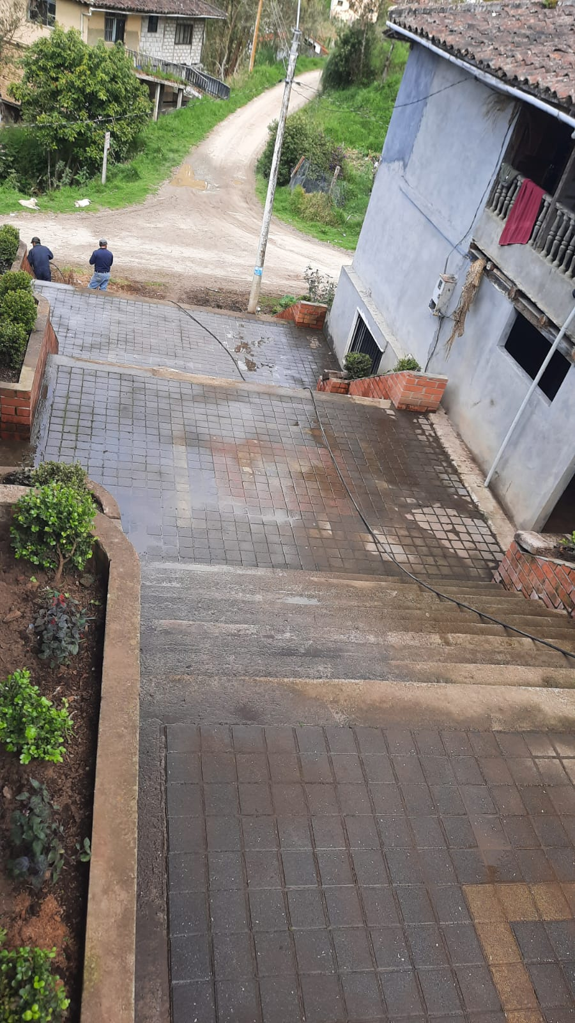
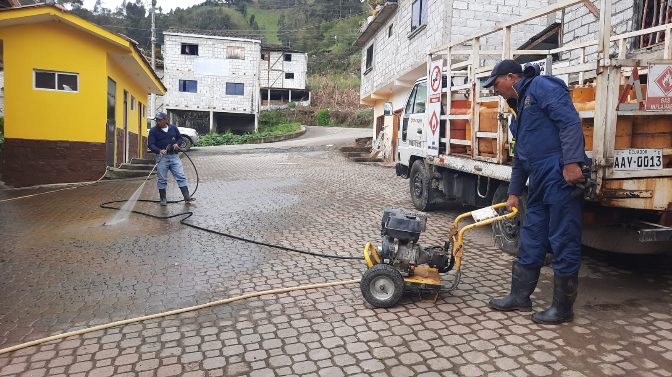
Alrededores

Slide 4
ESCUELA ALFONSO MALO RODRIGUEZ

Slide 5
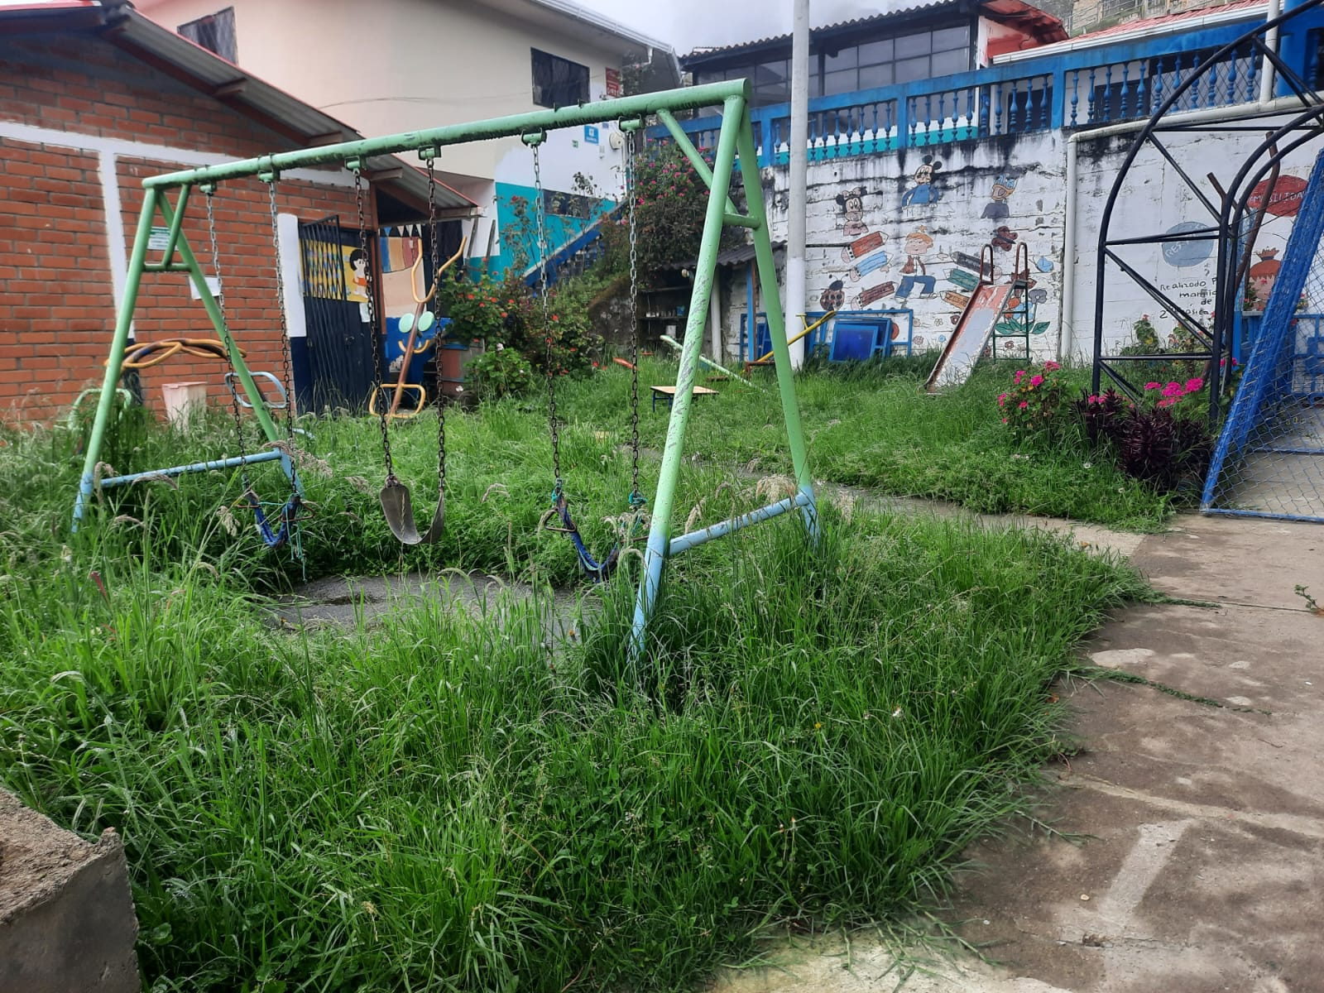
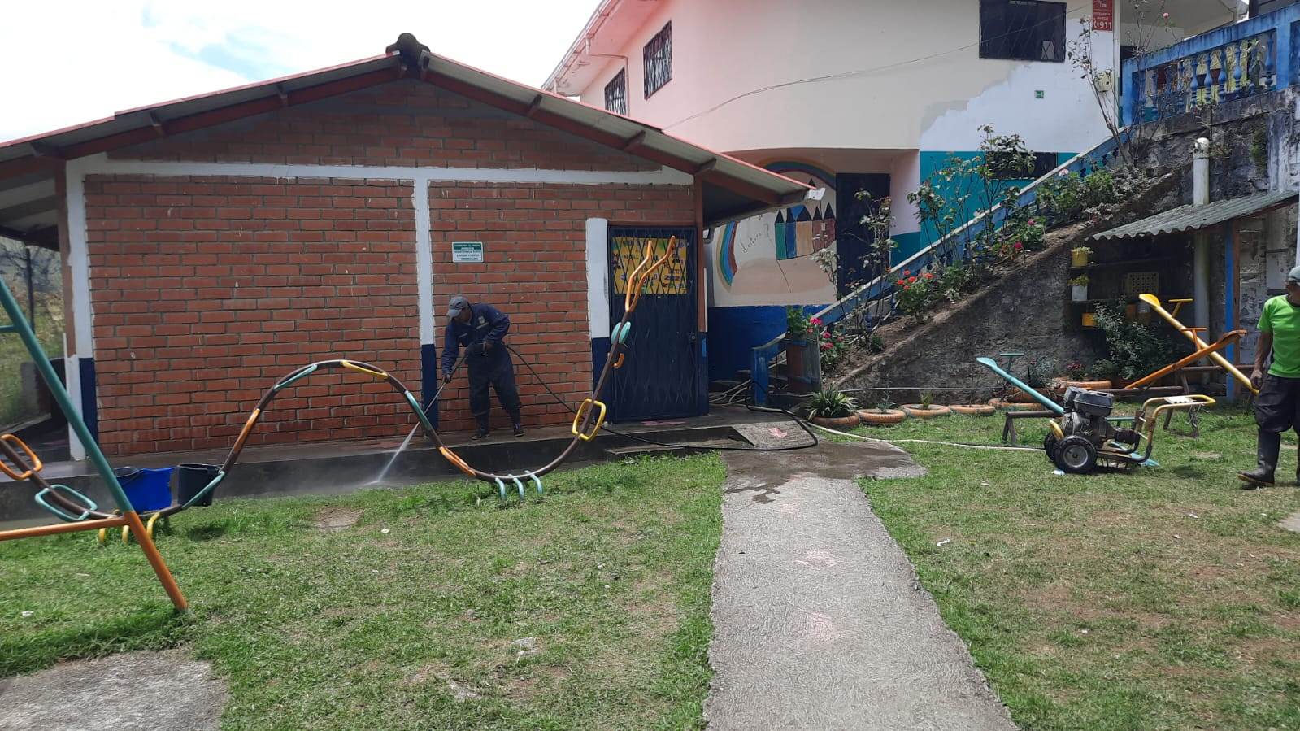
Corte de hierba

Slide 6
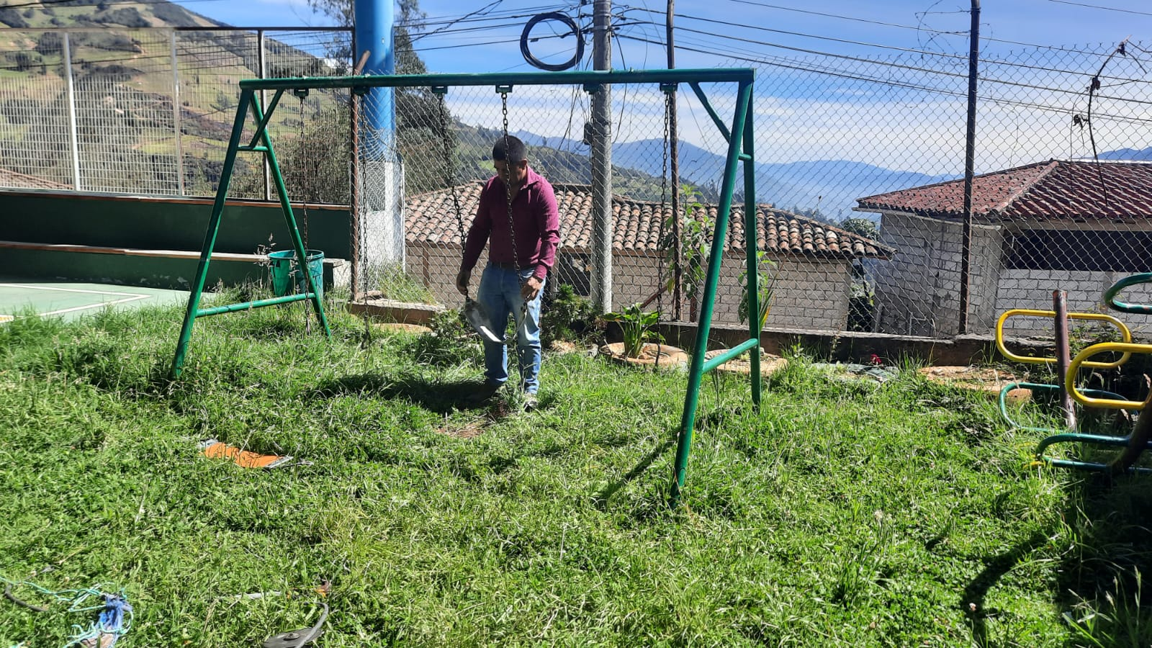
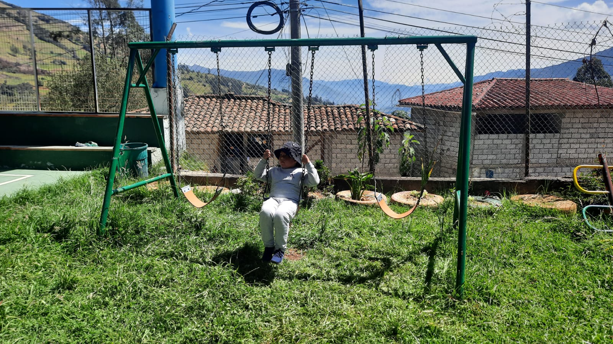
COLOCACIÓN DE BANDAS DE COLUMMPIOS

Slide 7
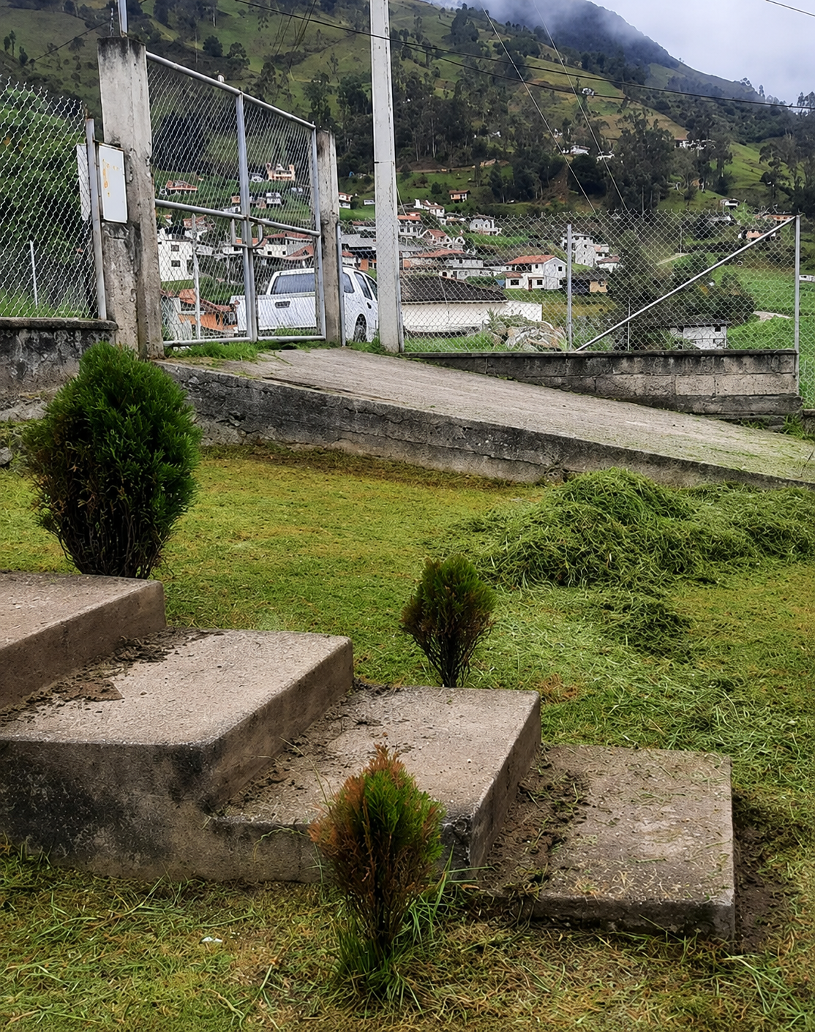
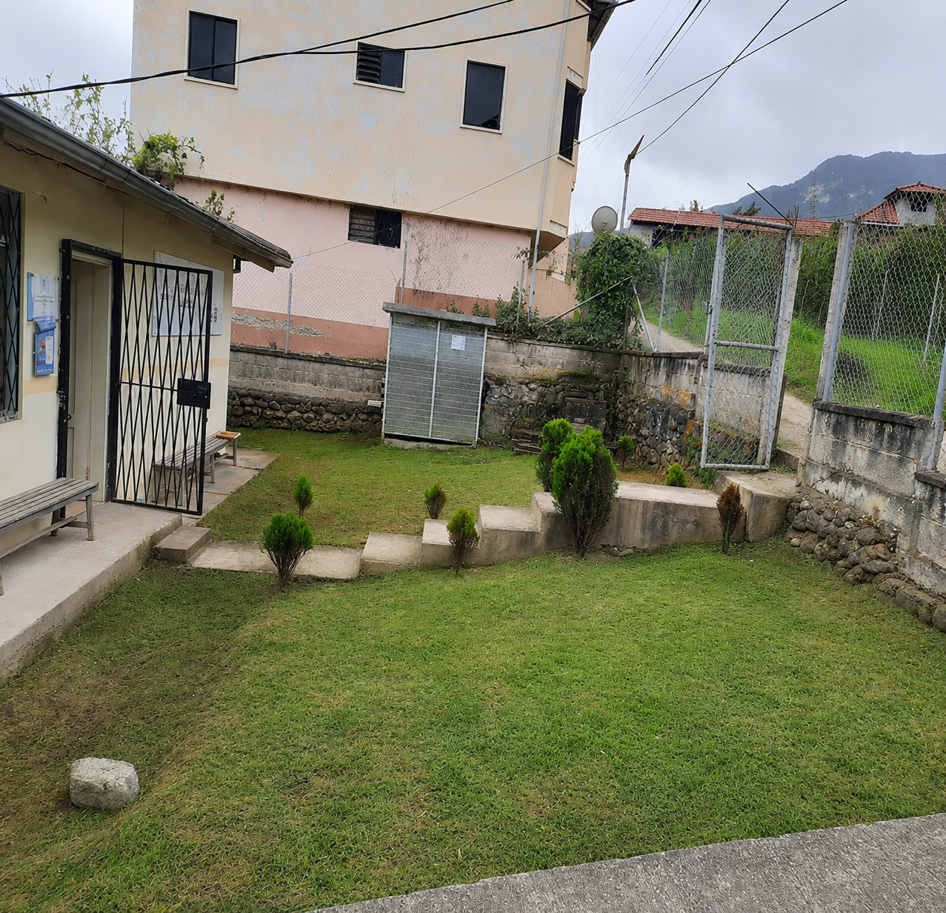
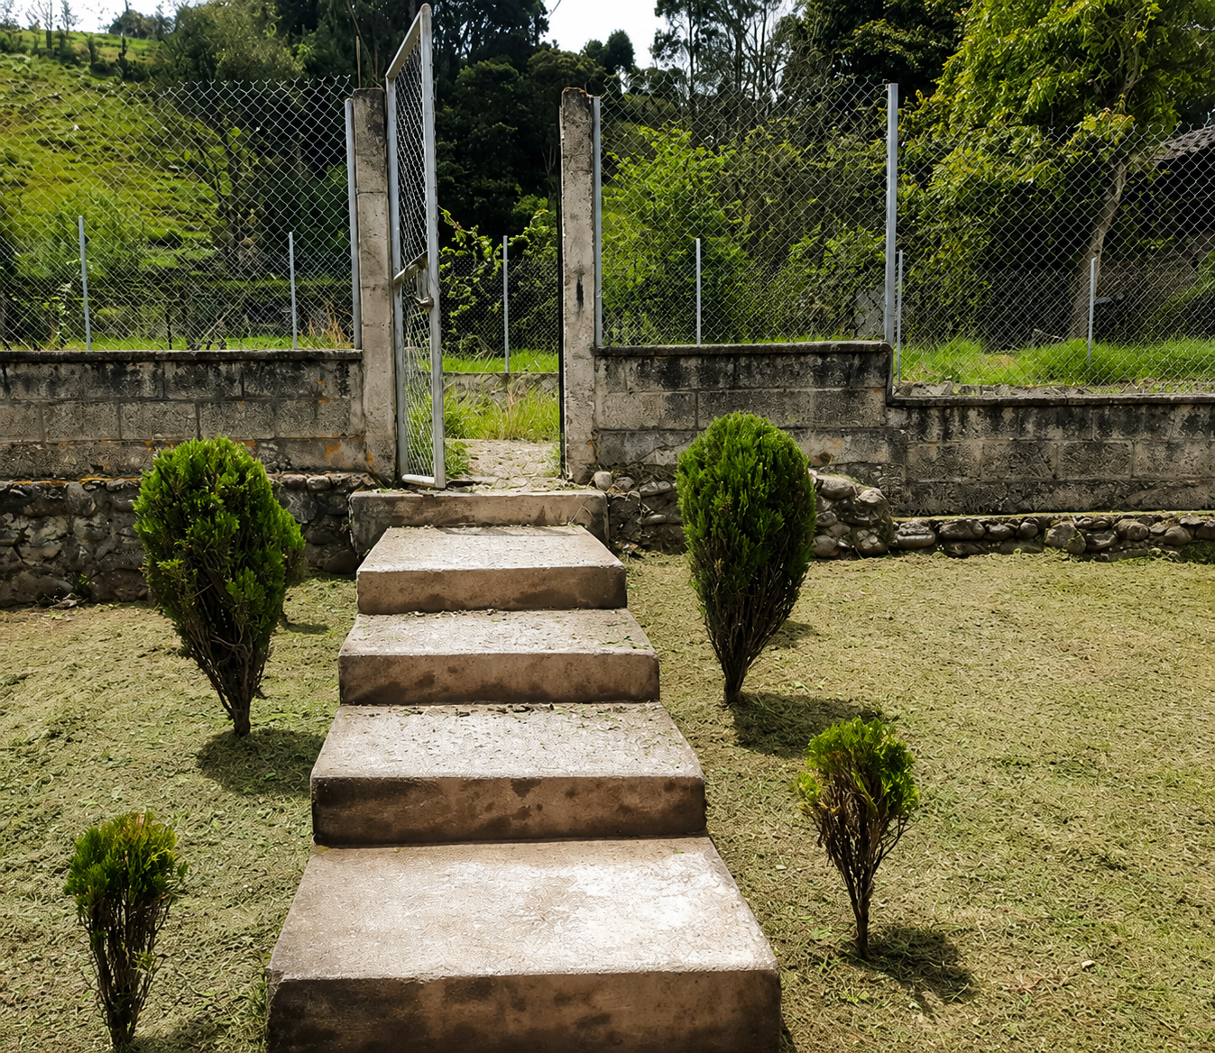
Corte de césped y poda de plantas en el Subcentro.

Slide 8
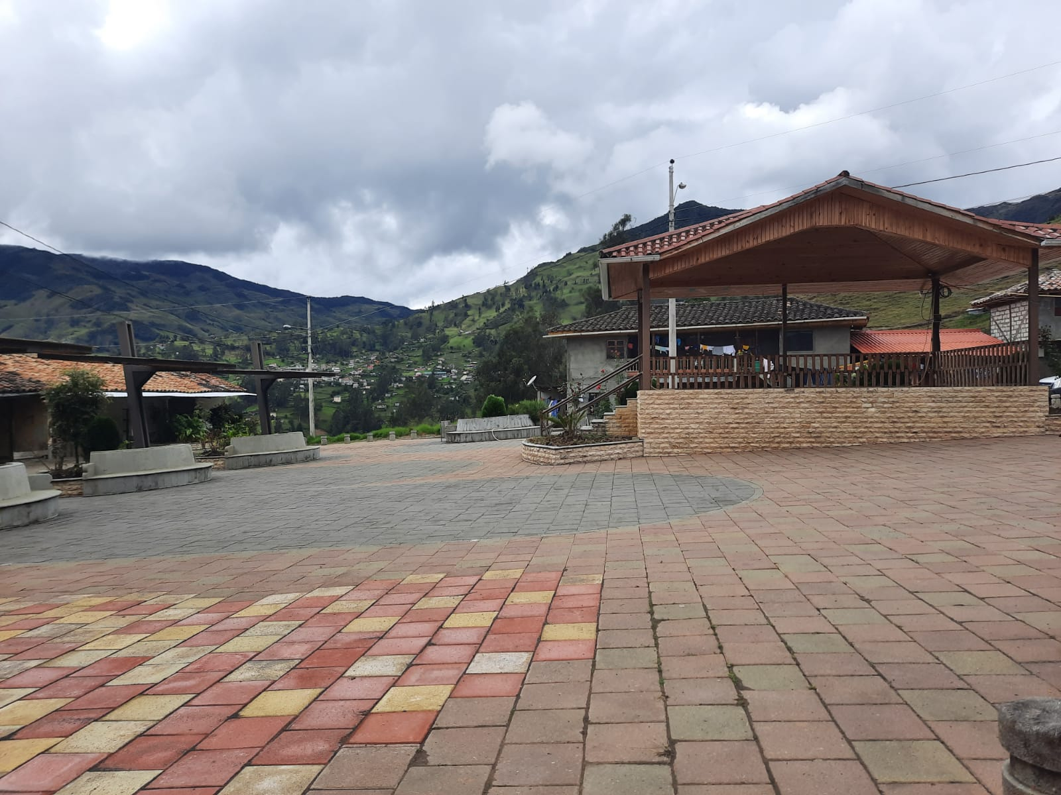
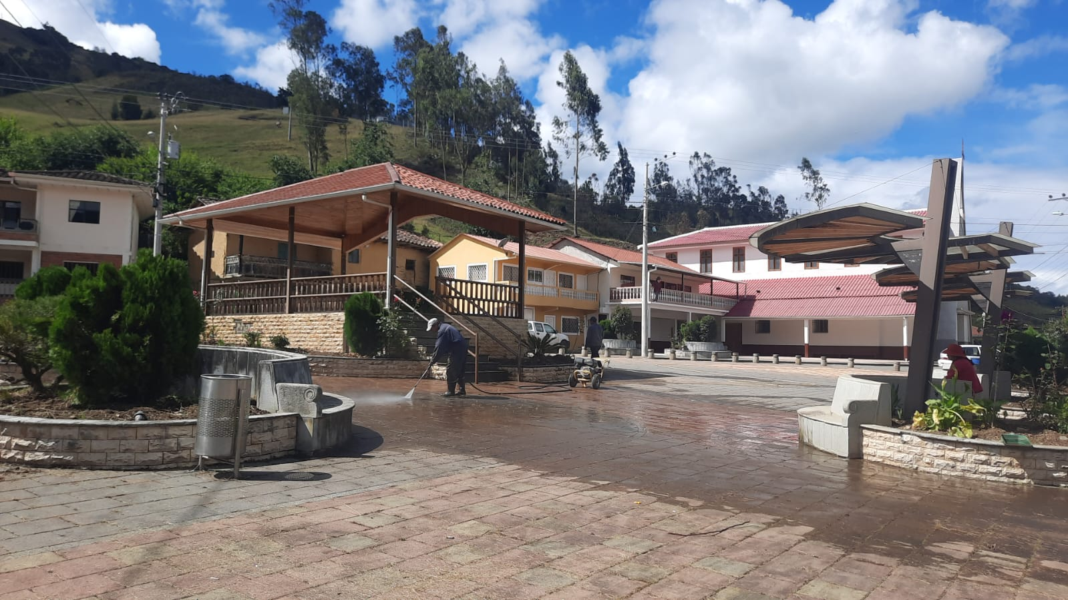
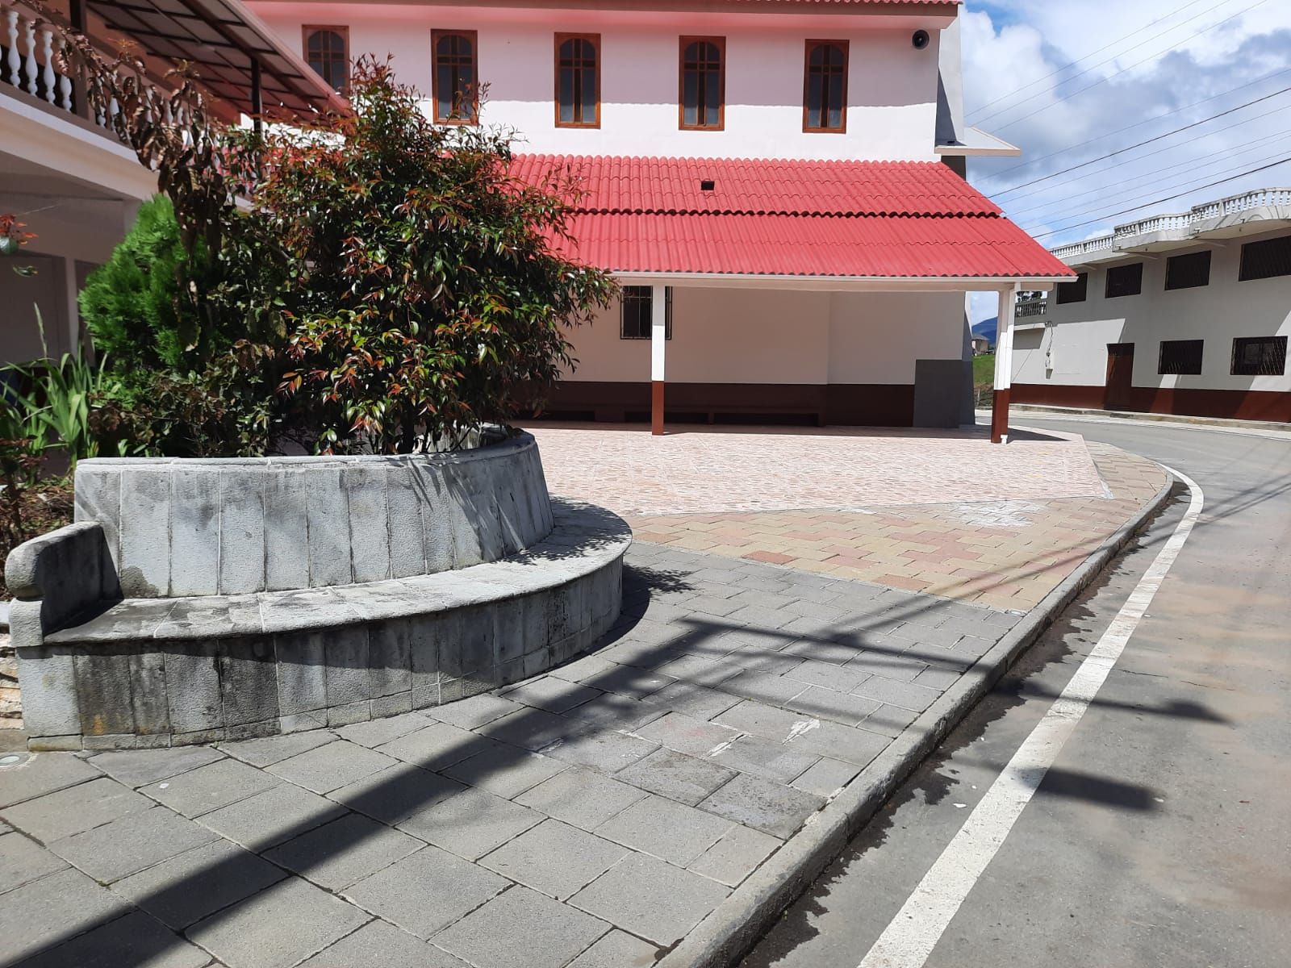
La Nube
Mantenimiento de plaza céntrica

Slide 9
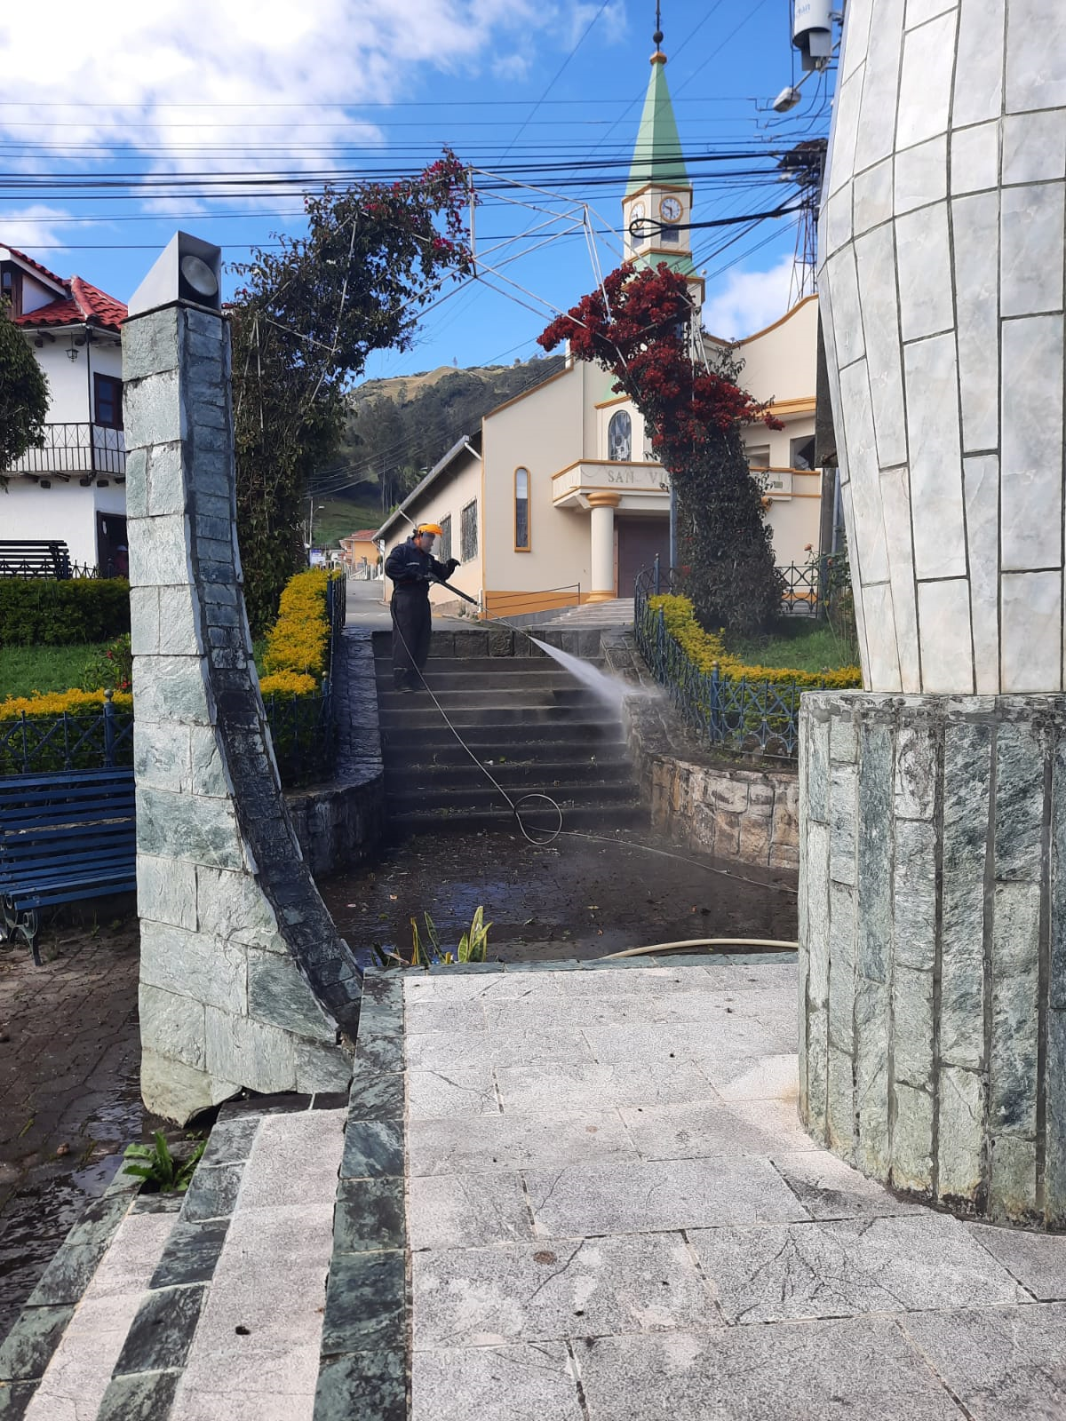
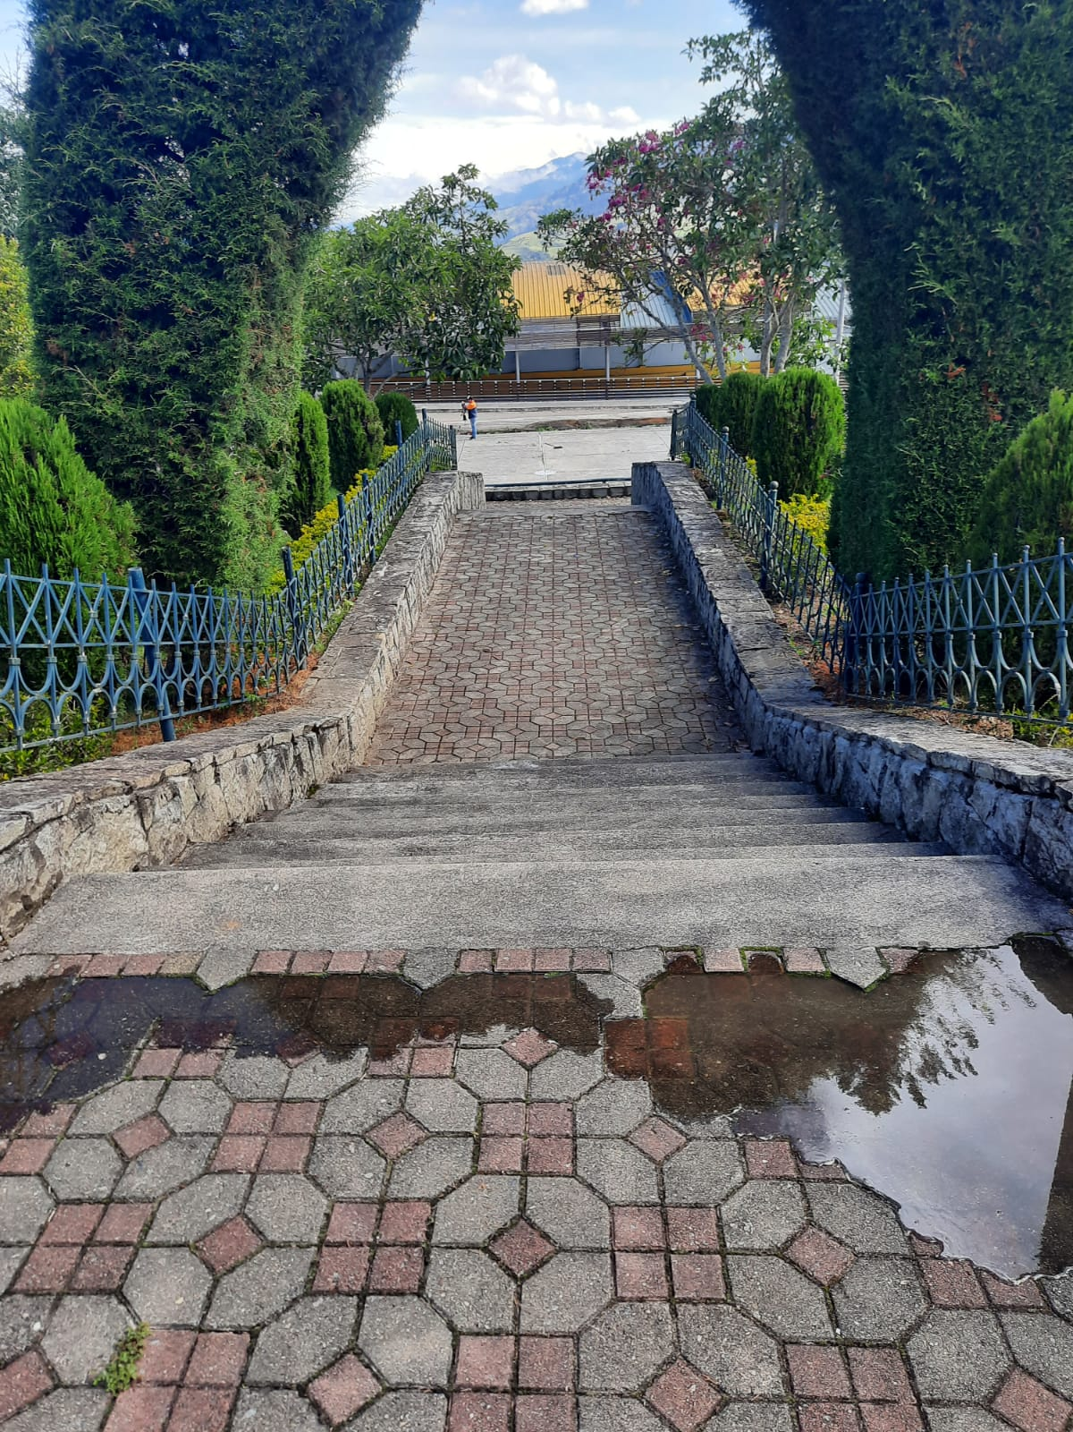
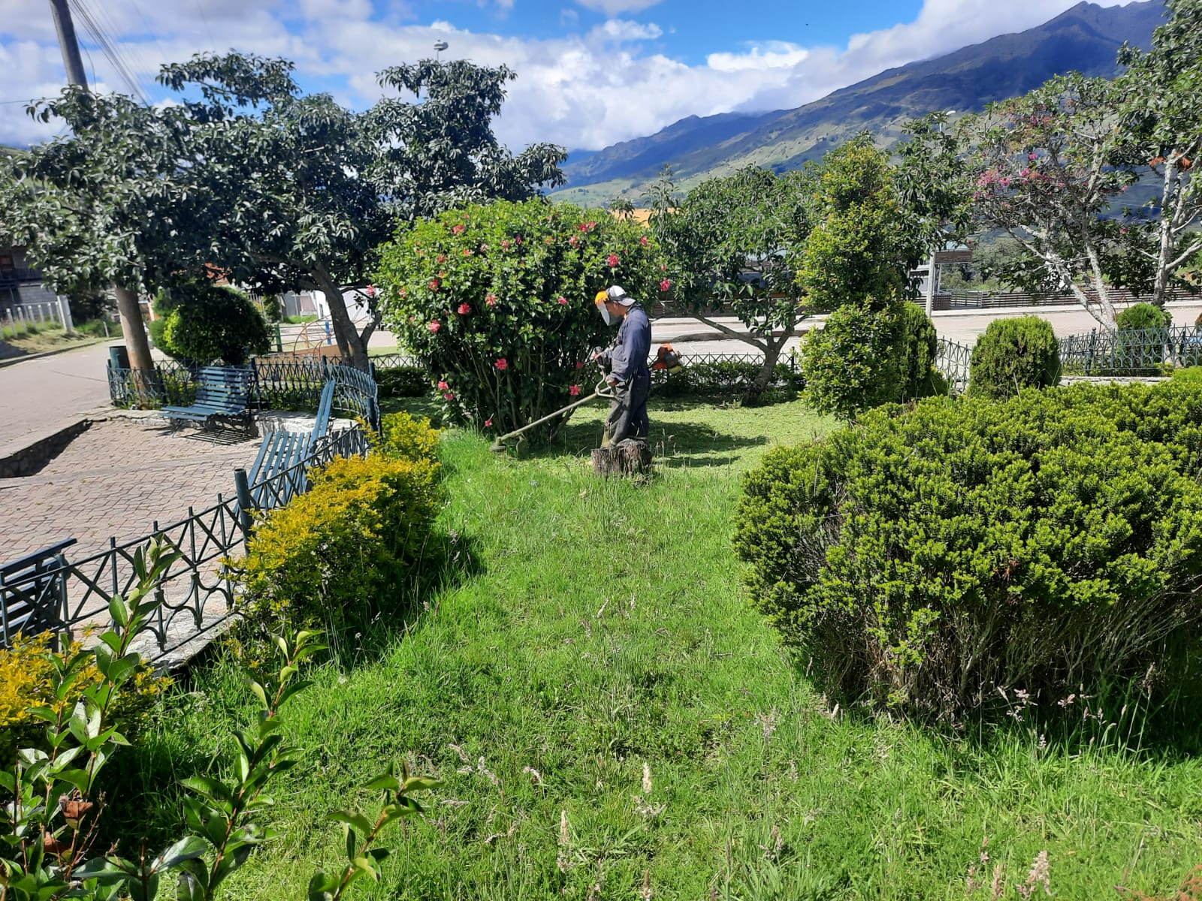
San Vicente
Mantenimiento de la parque central

Slide 10
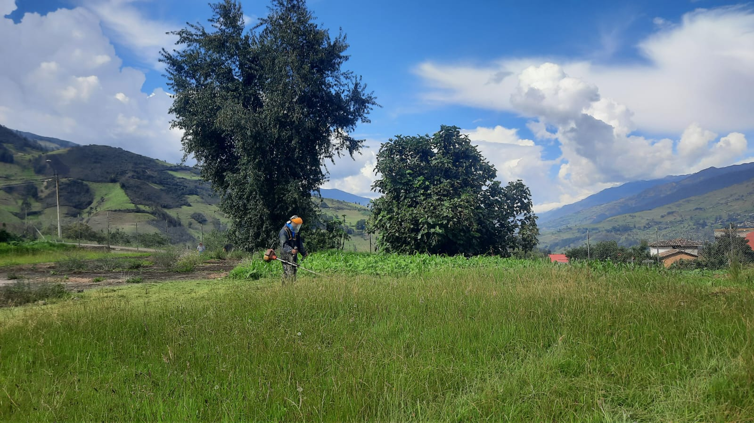
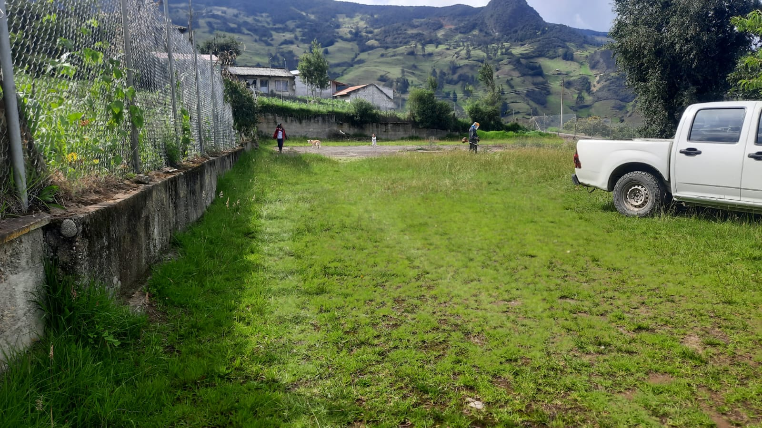
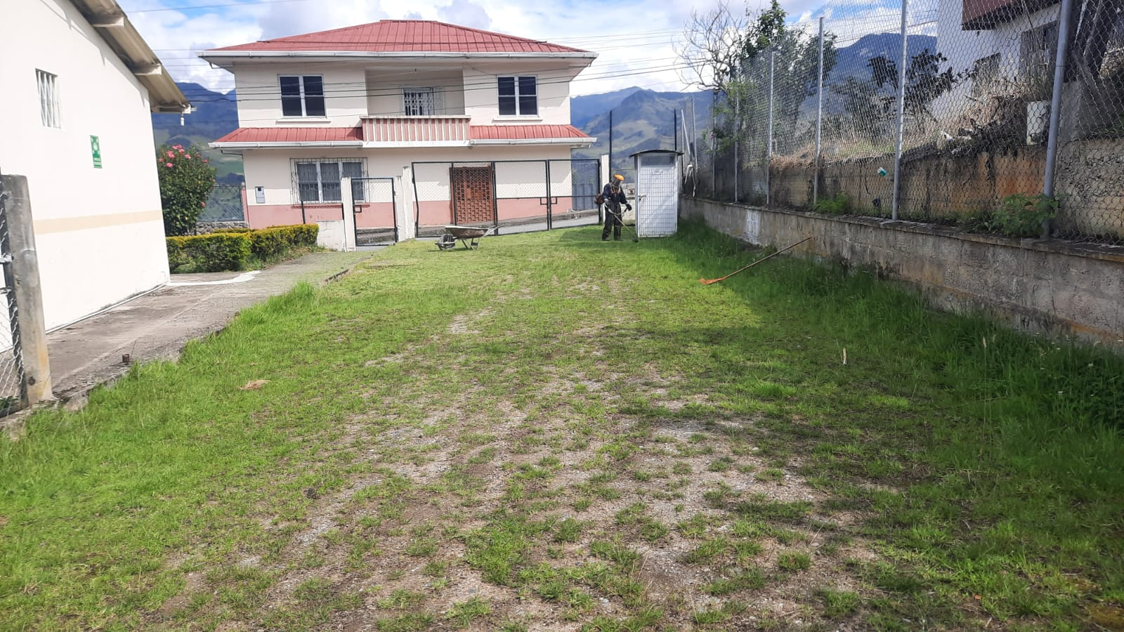
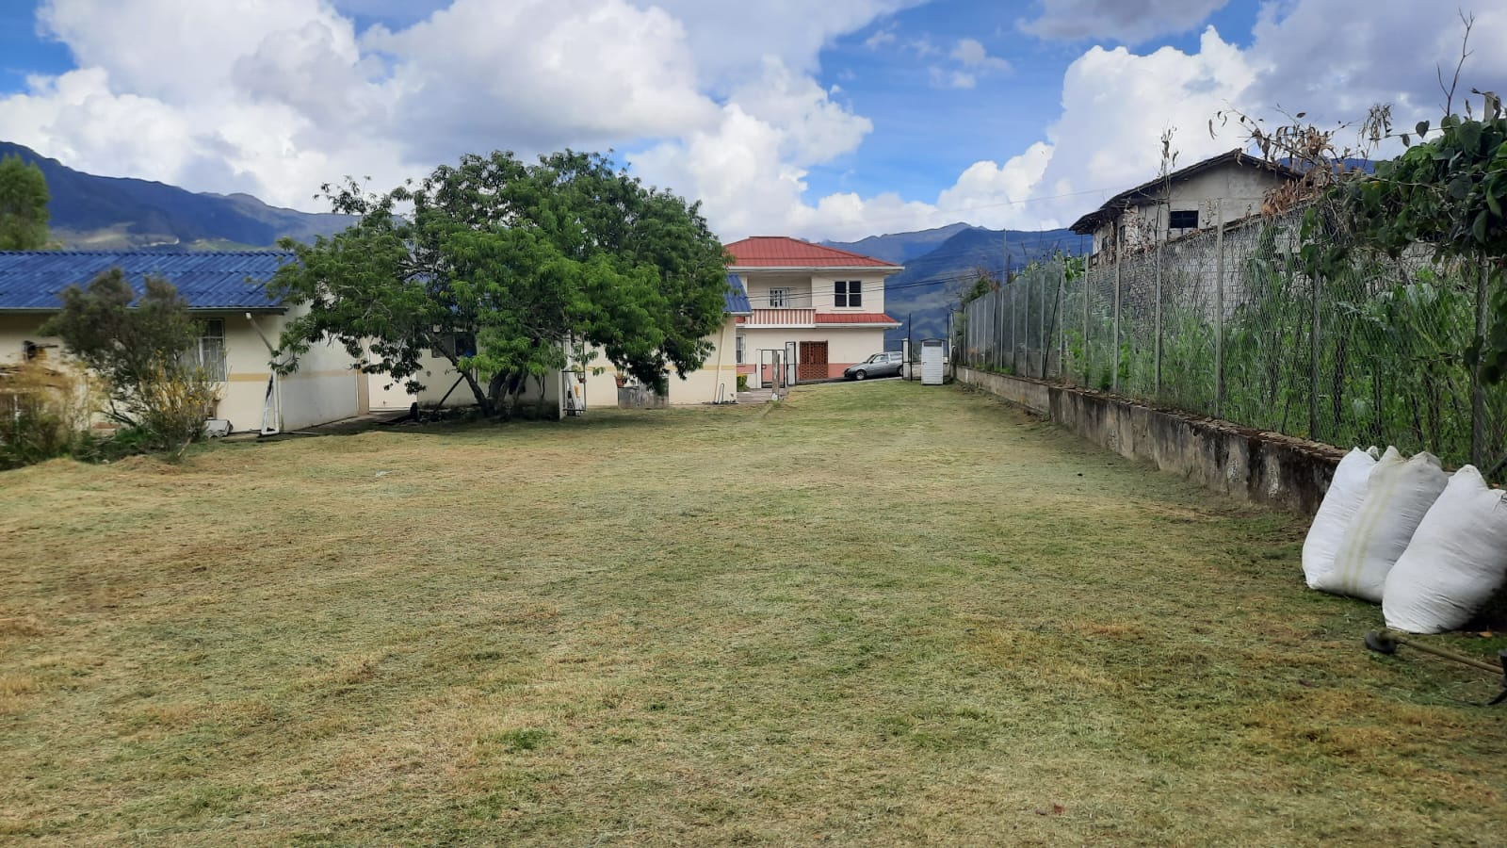
En el Subcentro se realizó el corte de césped.

Slide 11
ESCUELA JOSÉ DOMINGO DE LA MAR DE SAN VICENTE

Slide 12
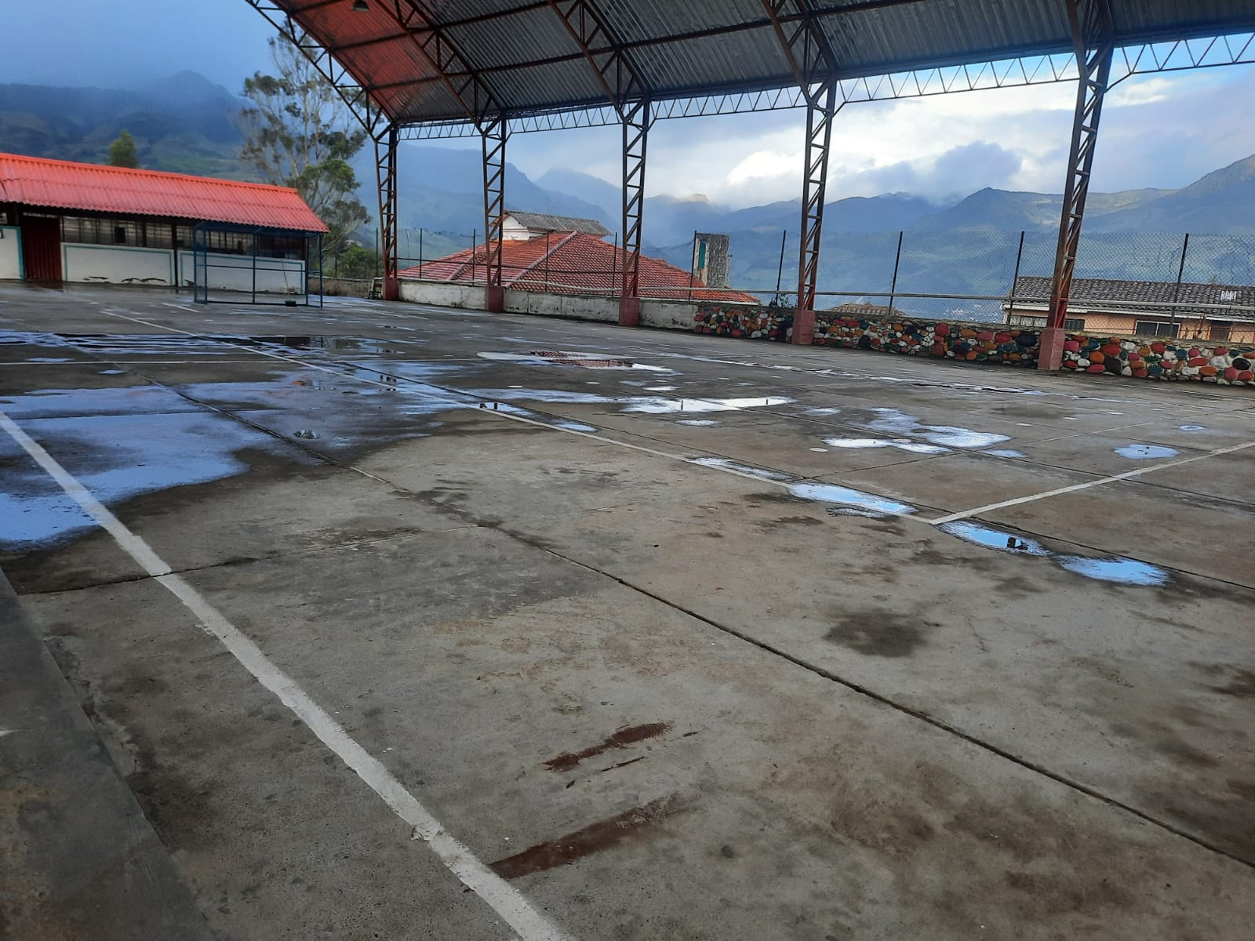
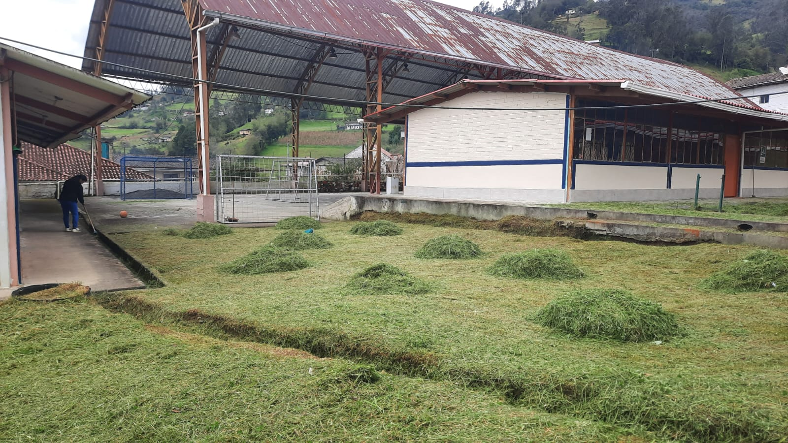
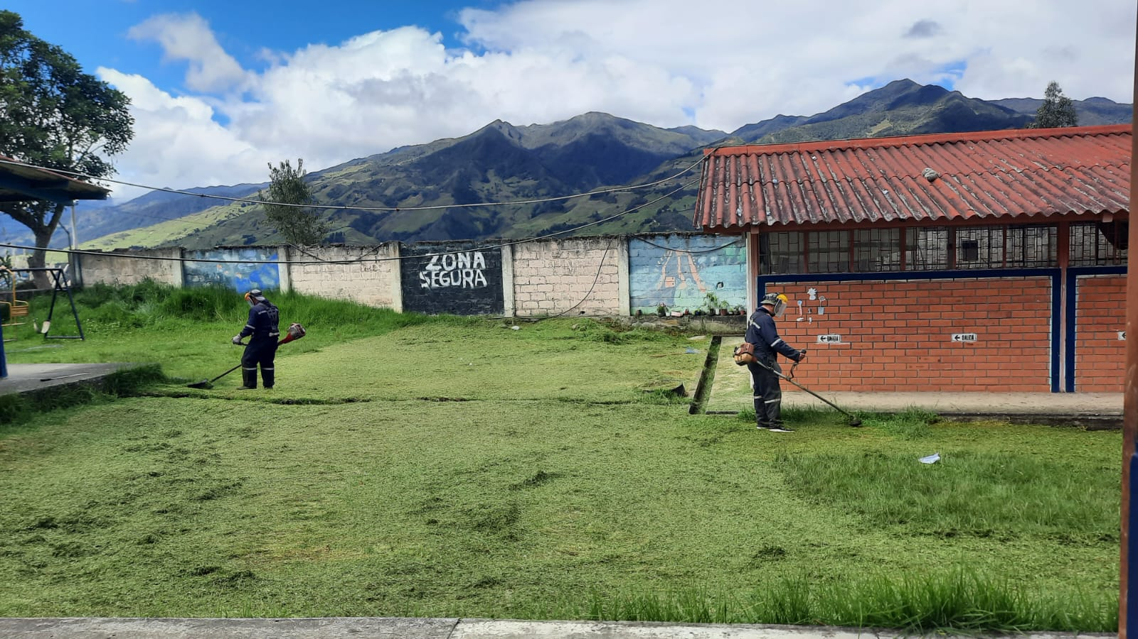
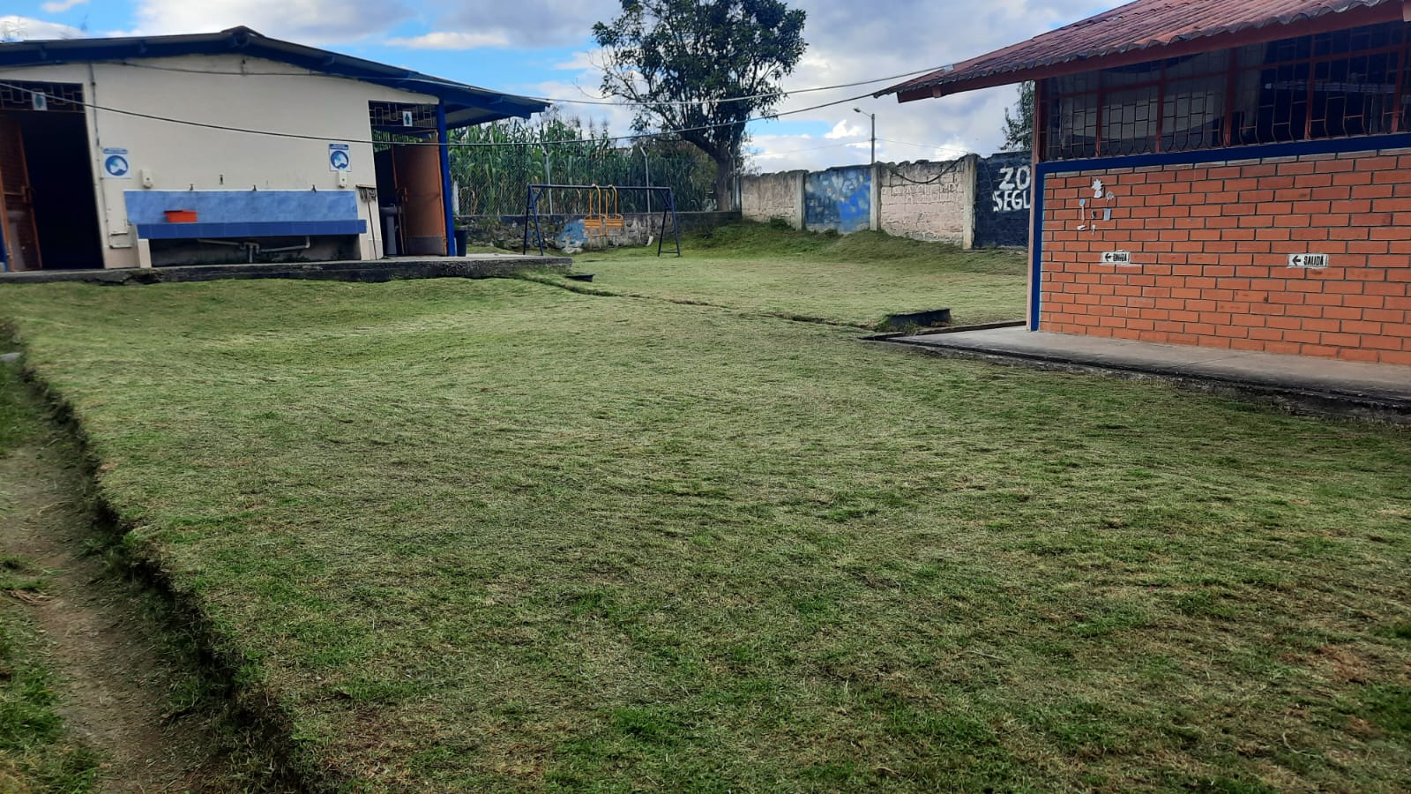
Se realiza el corte de césped y limpieza de la cancha de la escuela parroquial.

Slide 13
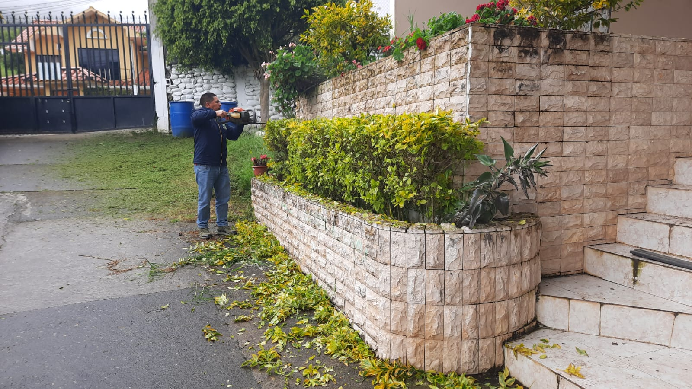
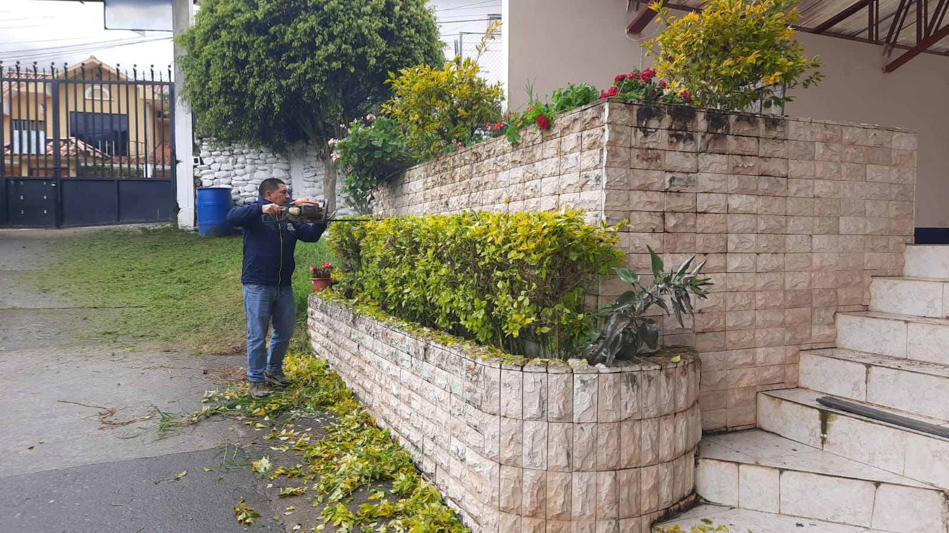
Poda de plantas

Slide 14
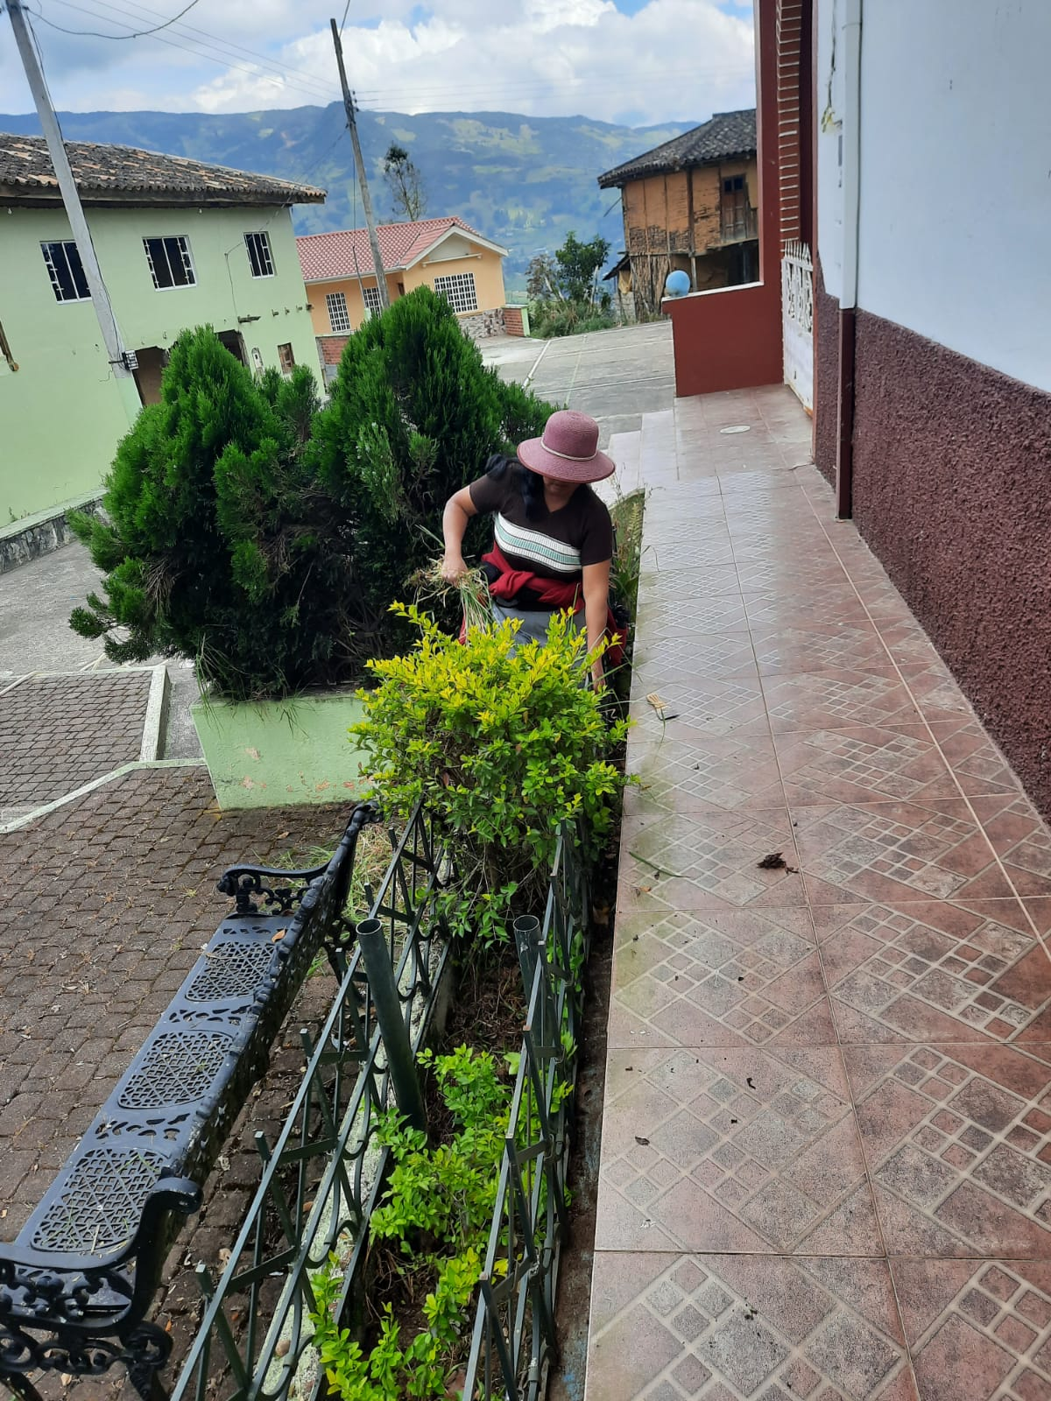
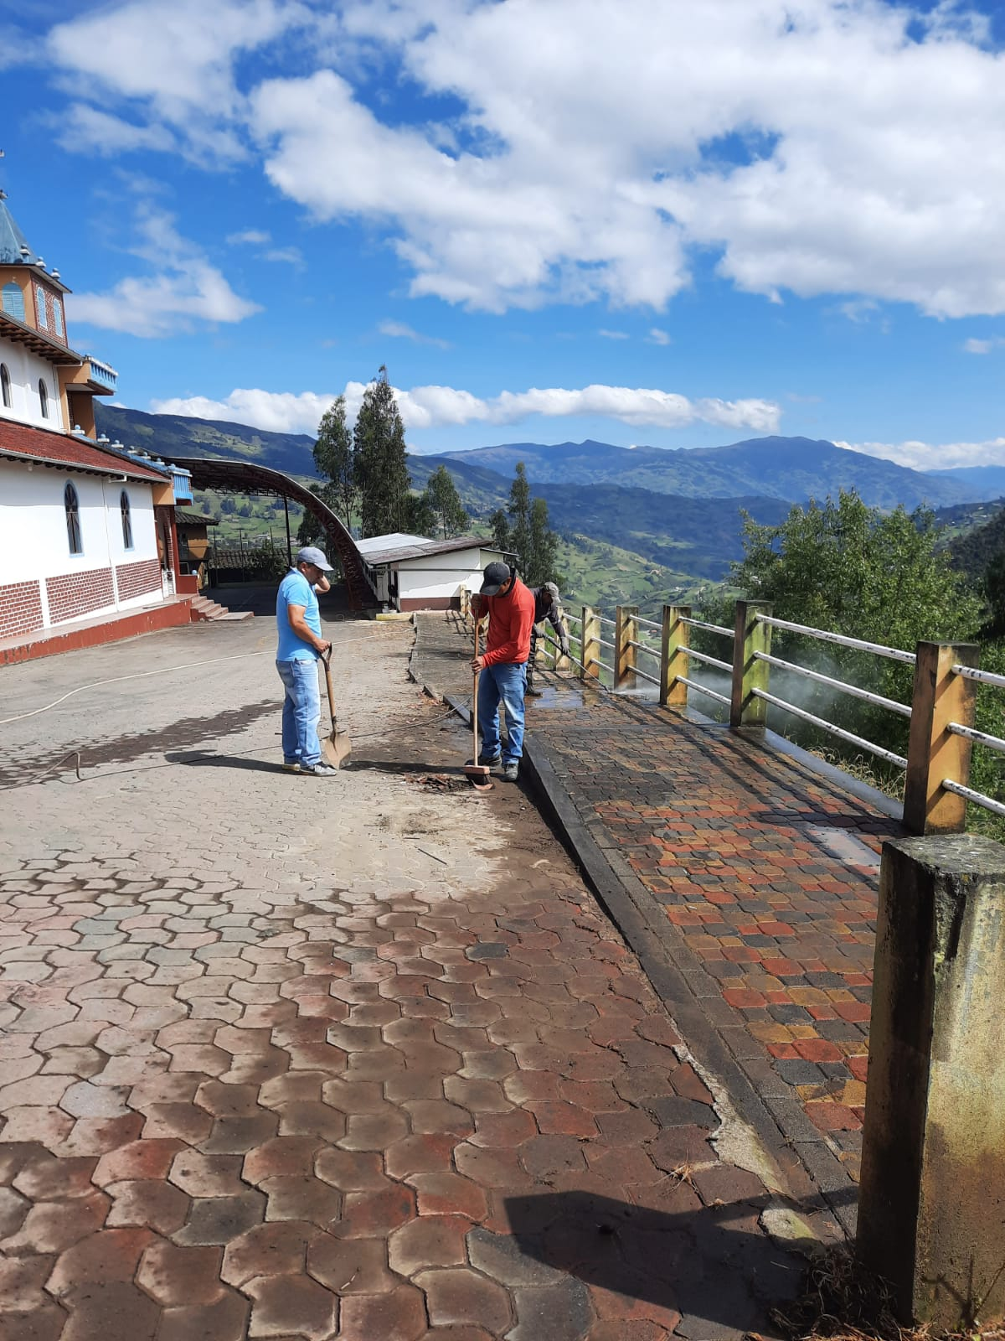
Santa Teresita
Limpieza de plaza céntrica

Slide 15
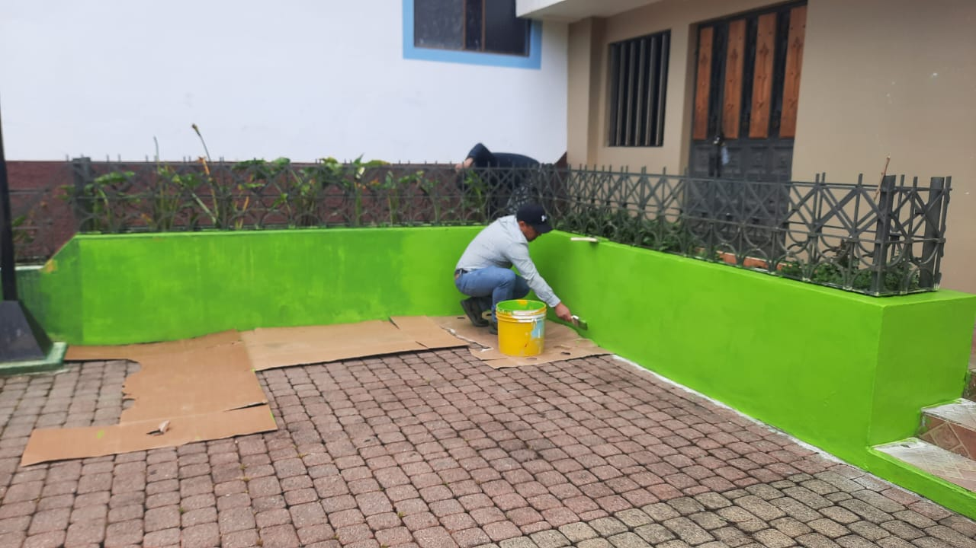
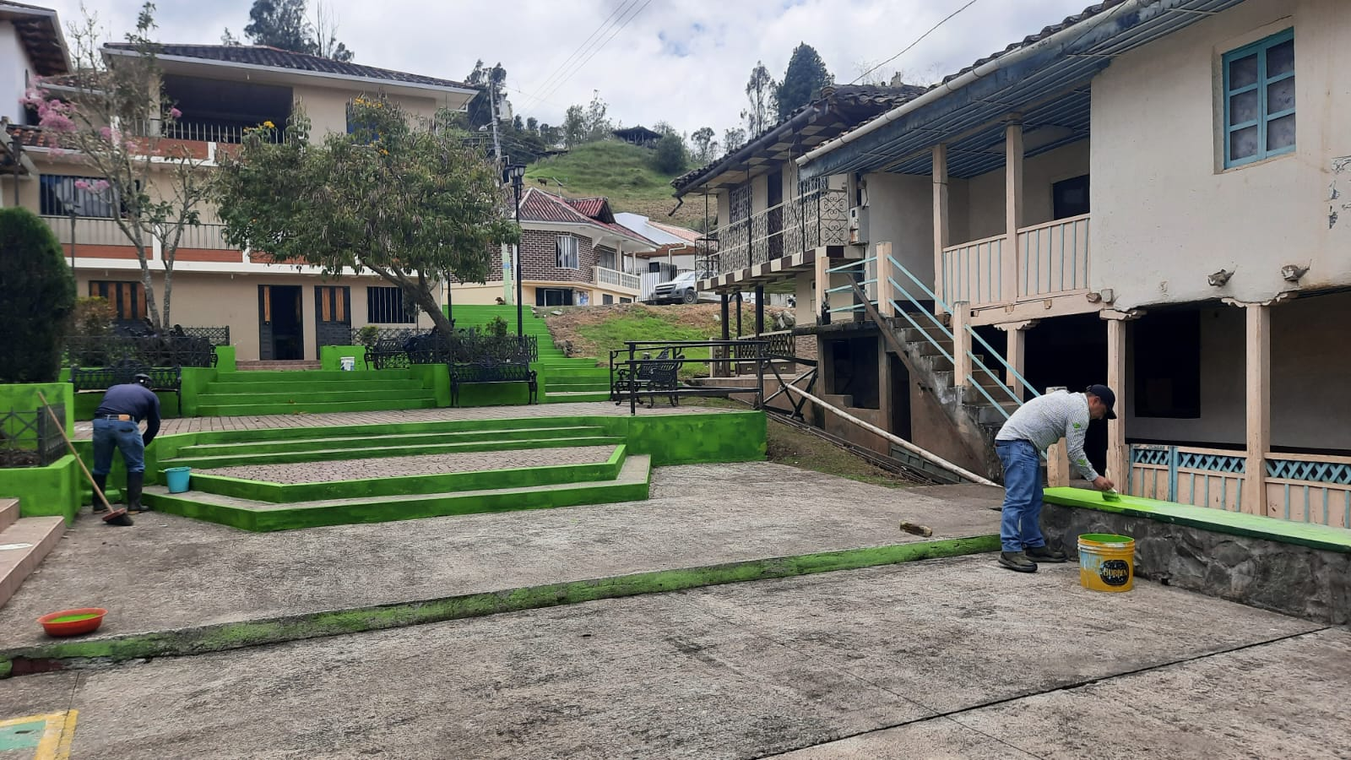
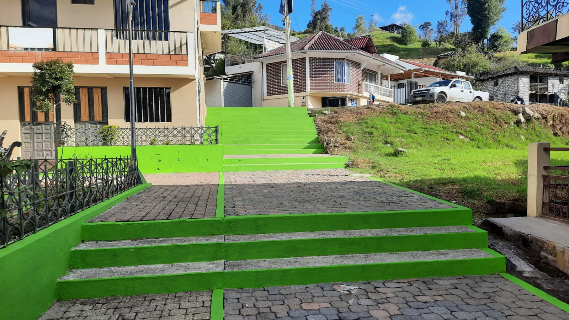
Pintado de graderío

Slide 16
ESCUELA MIGUEL LEÓN GARIDO DE SANTA TERESITA

Slide 17
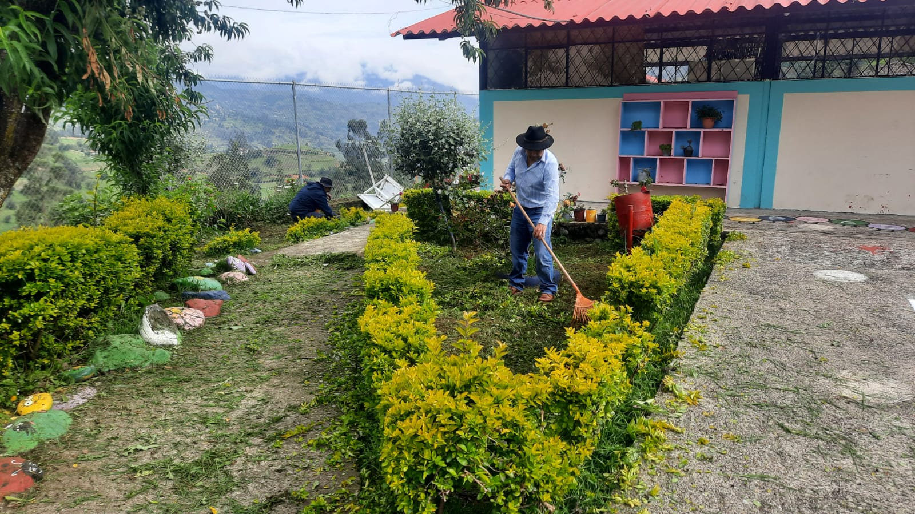
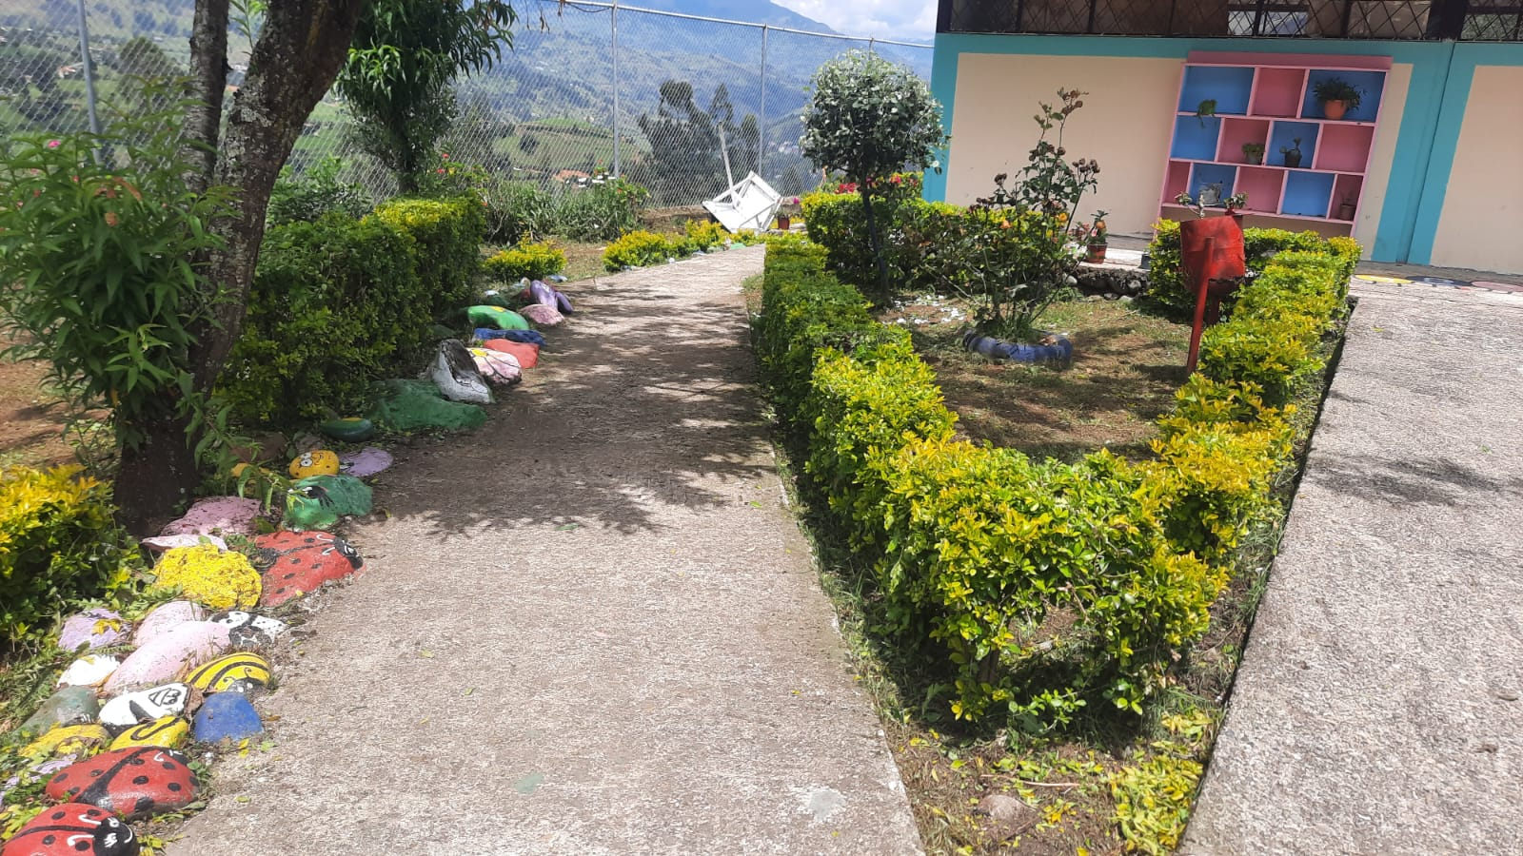
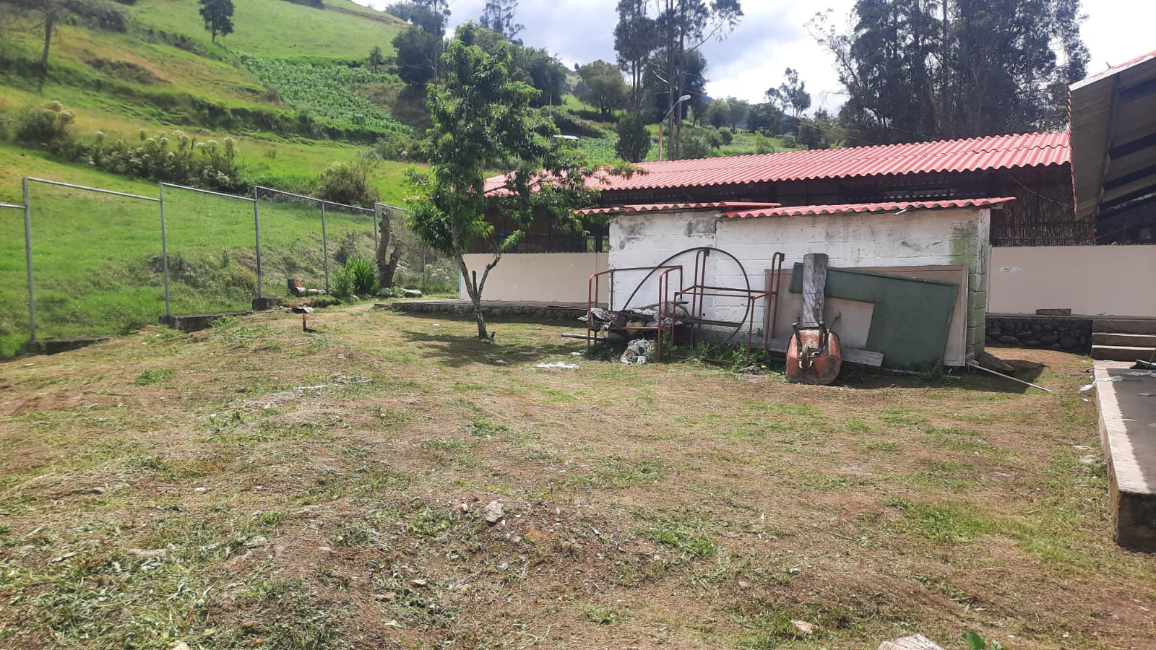
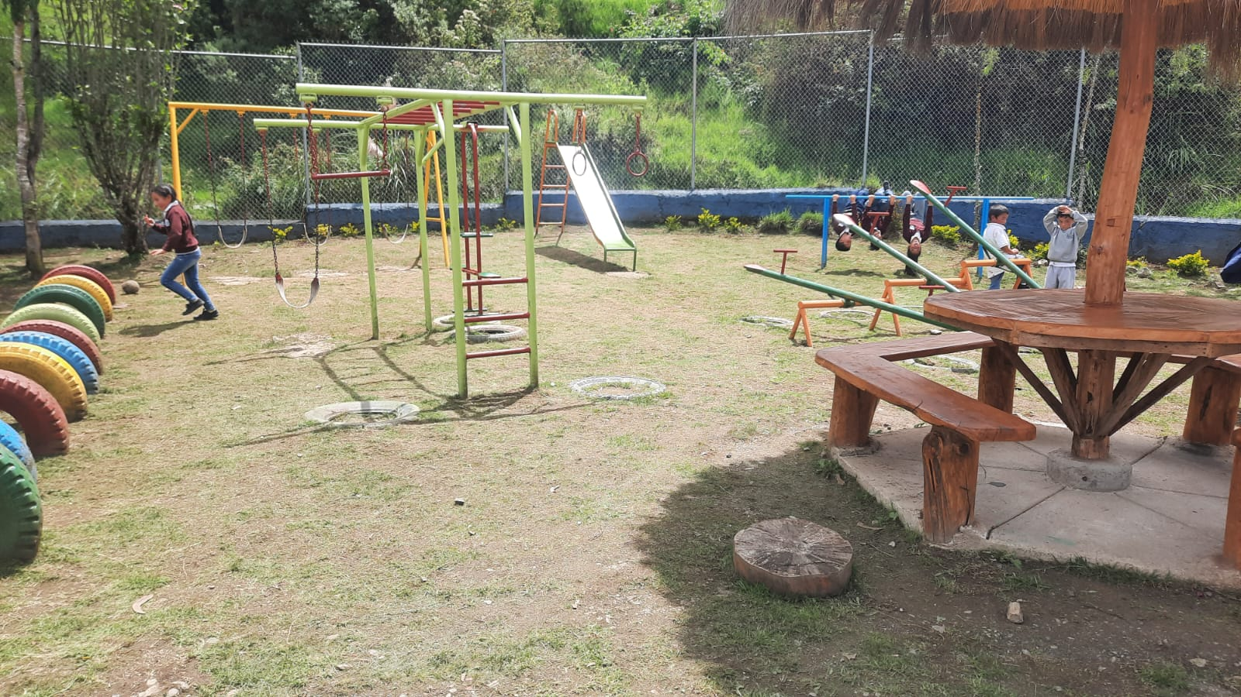
Se realiza el mantenimiento de espacios verdes

Slide 18
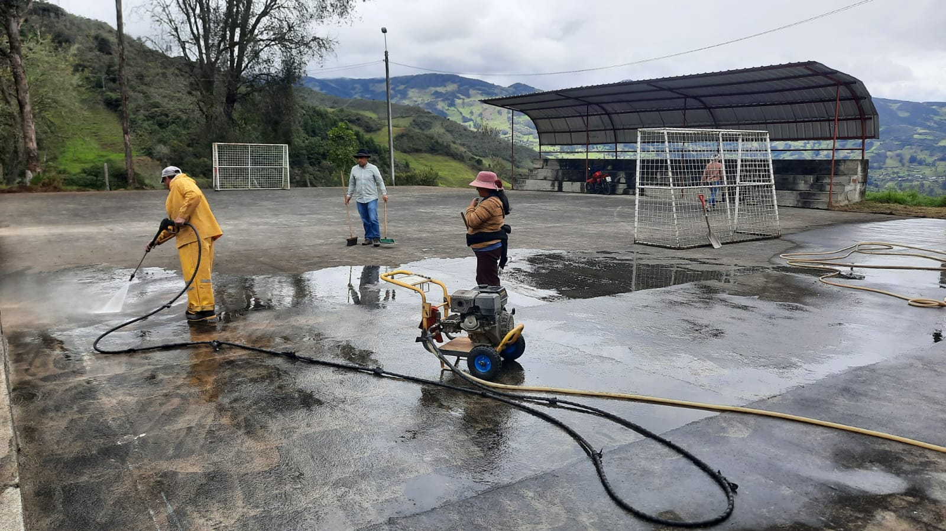
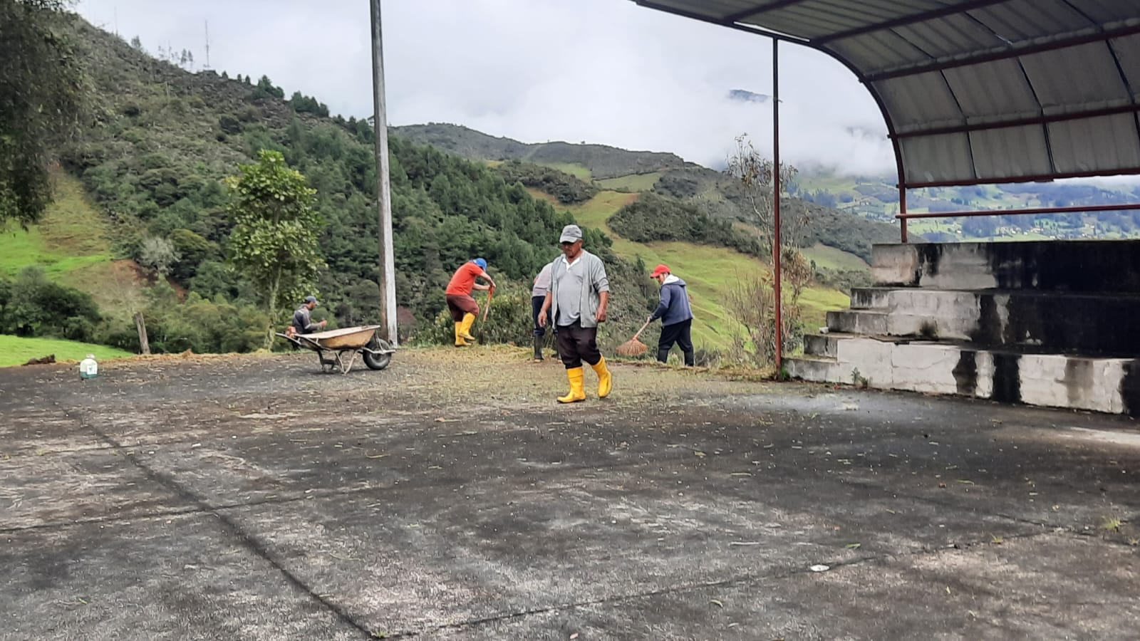
SAN MARCOS
Limpieza de la cancha y alrededores

Slide 19
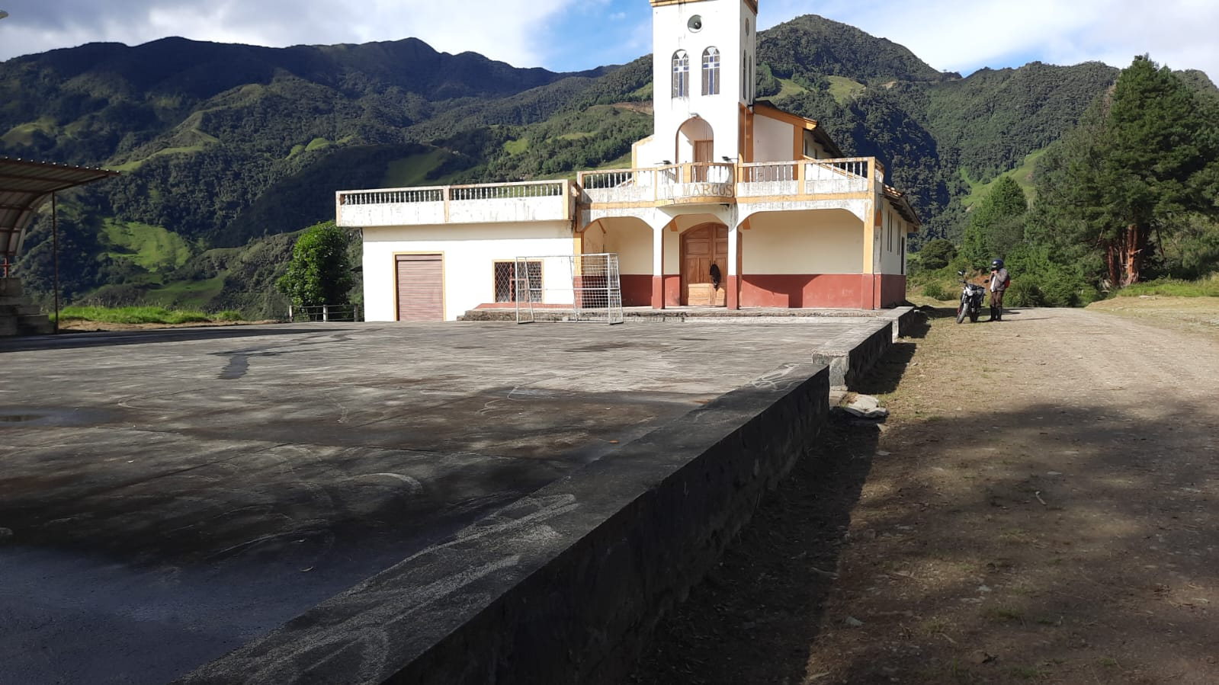
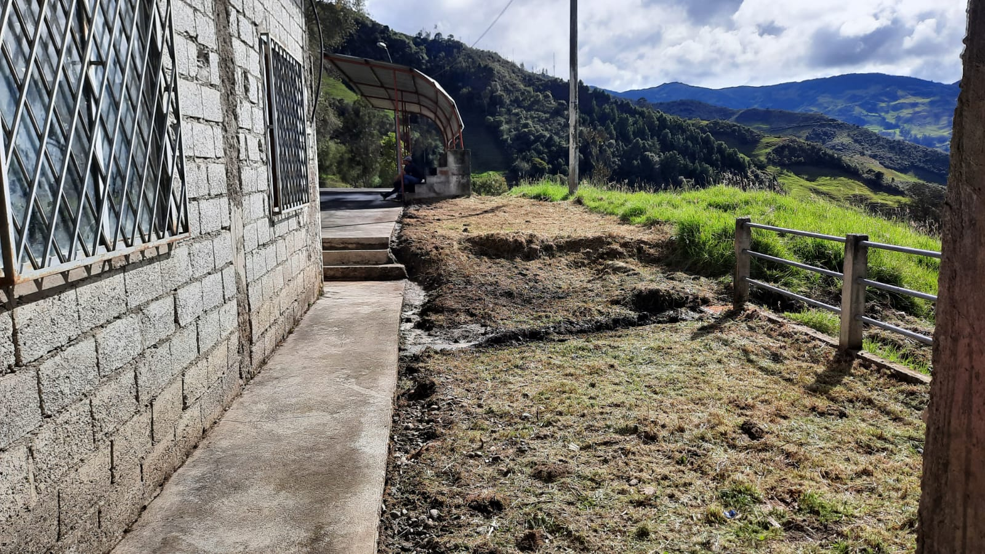

Slide 20
UNIDAD EDUCATIVA EL PAN
PABELLÓN ESCUELA

Slide 21
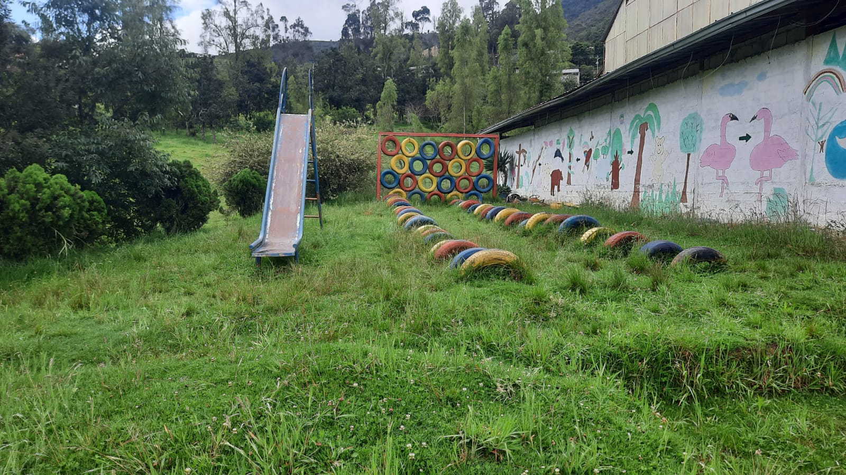
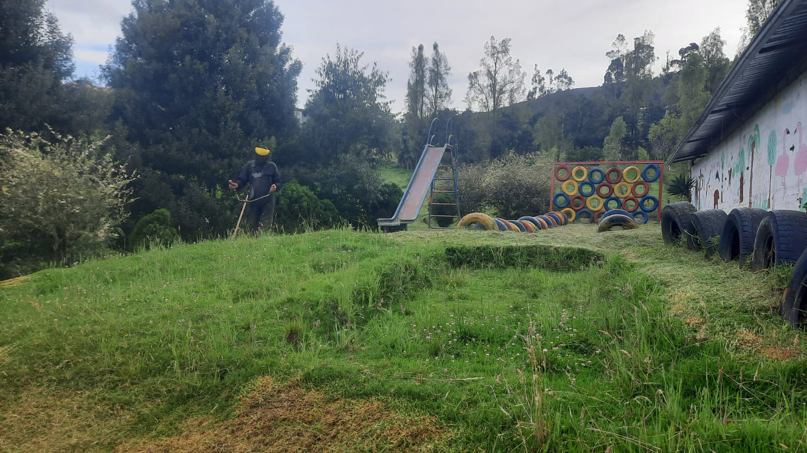
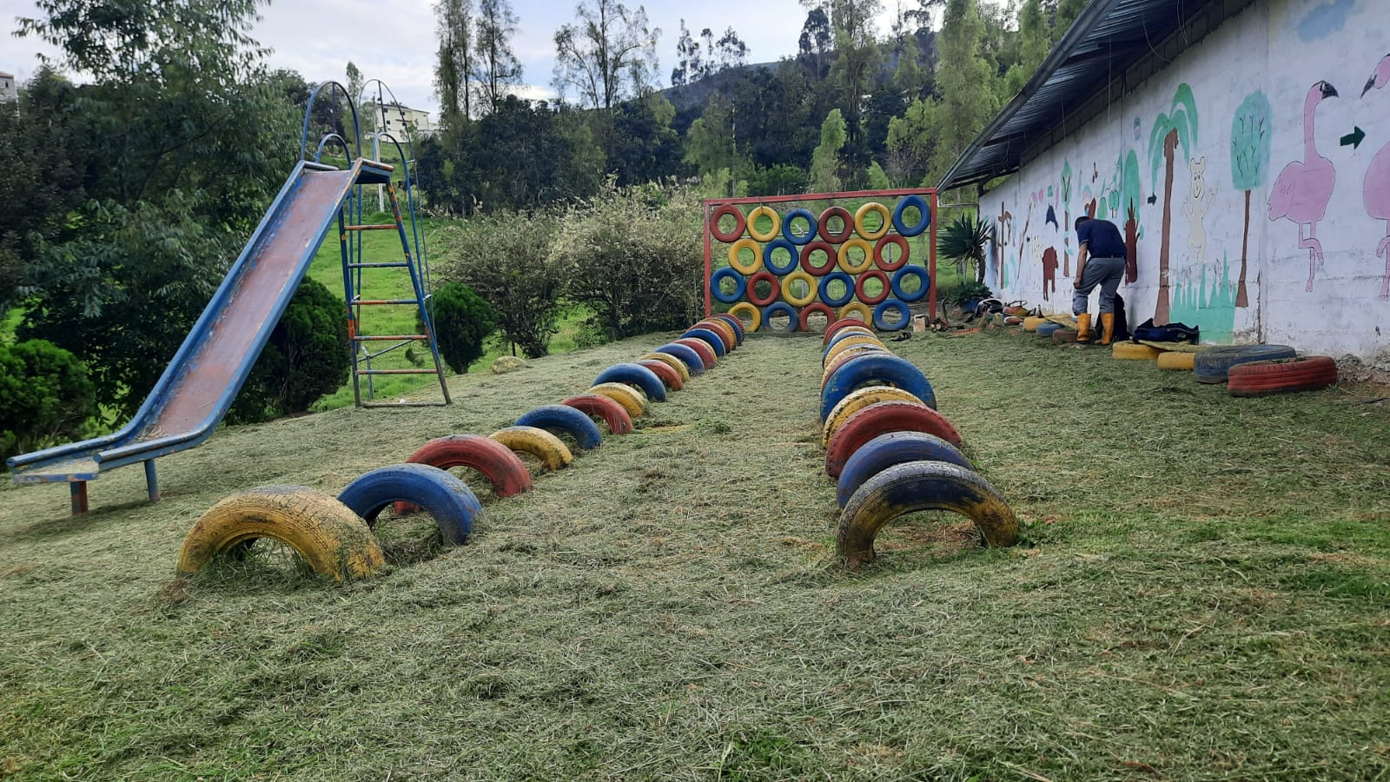
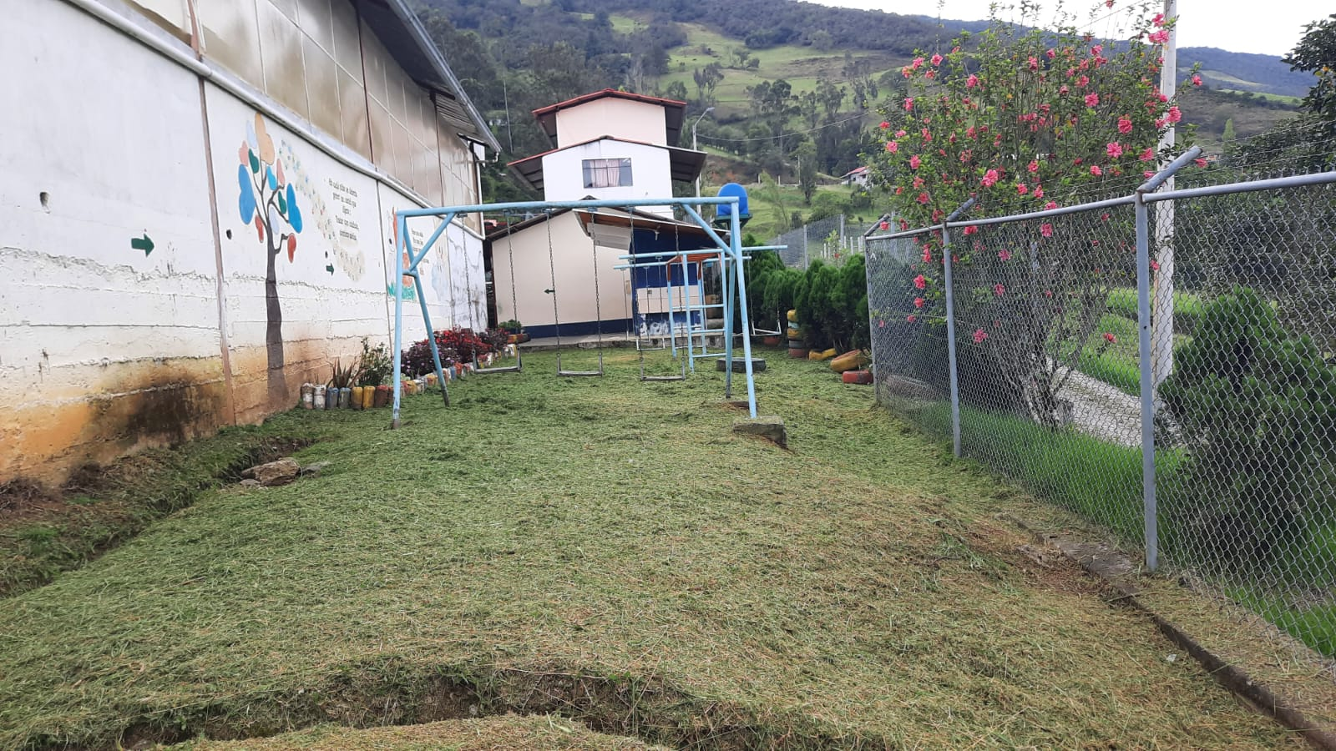
Mantenimiento de espacios verdes

Slide 22
UNIDAD EDUCATIVA EL PAN
PABELLÓN COLEGIO

Slide 23
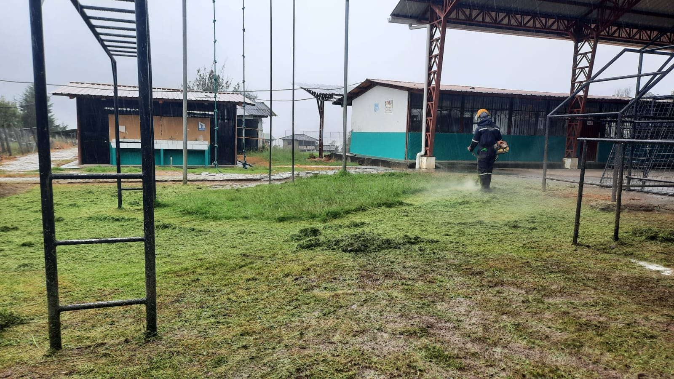
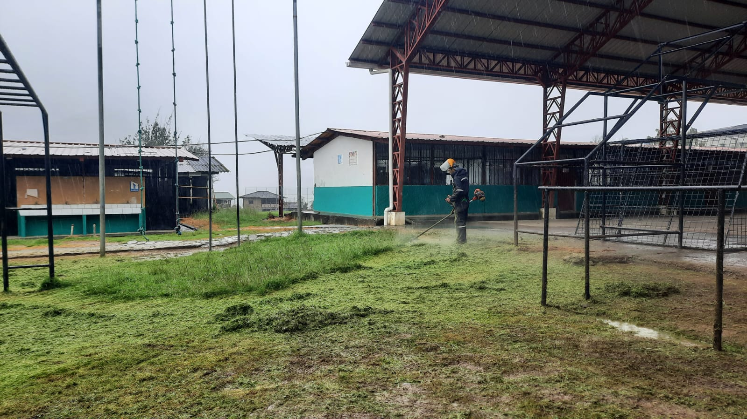
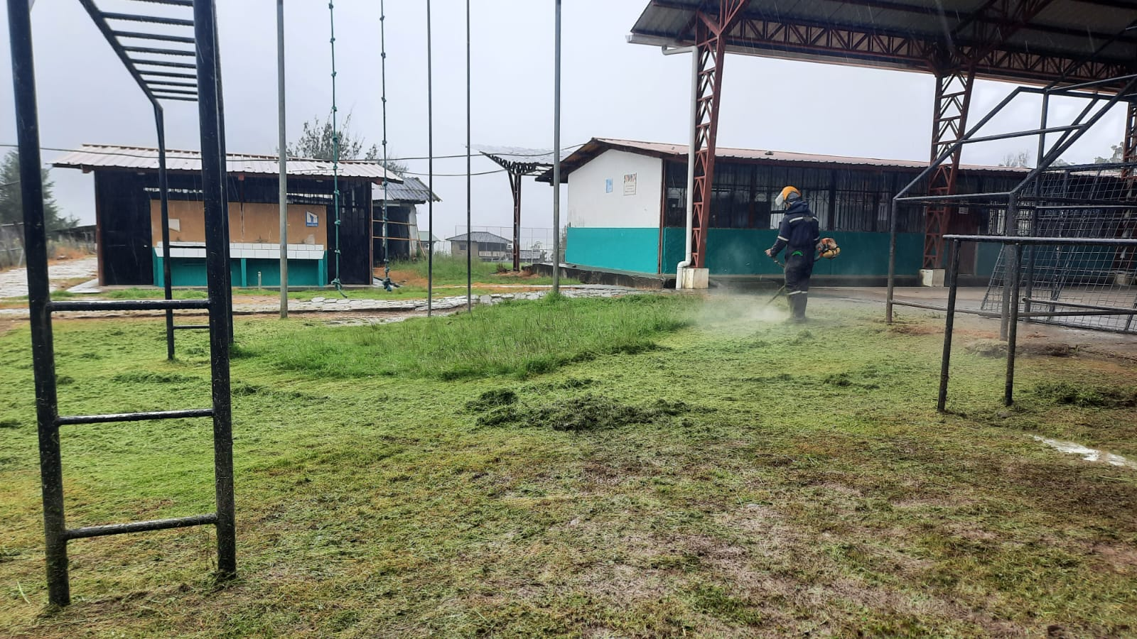
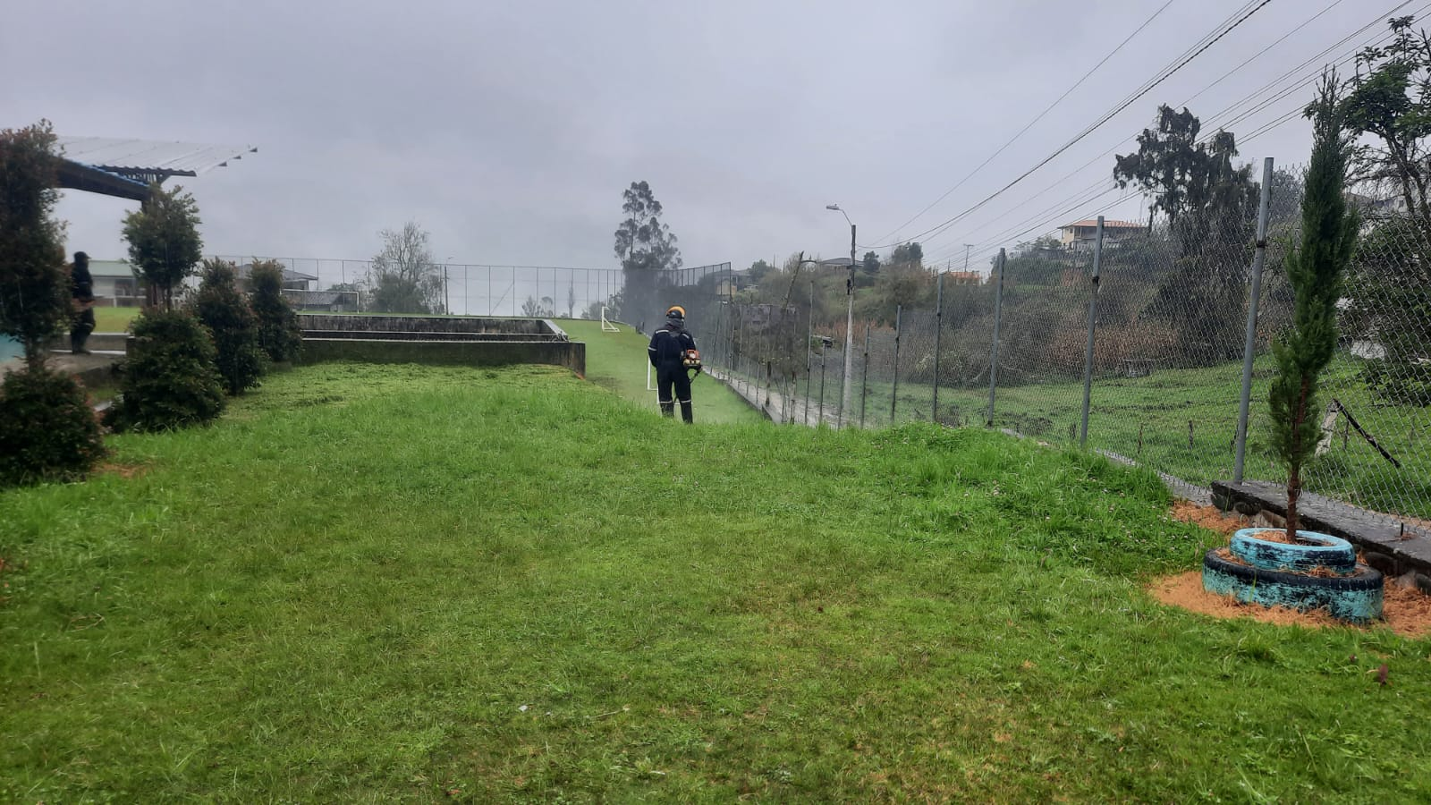
Mantenimiento de espacios verdes

Slide 24
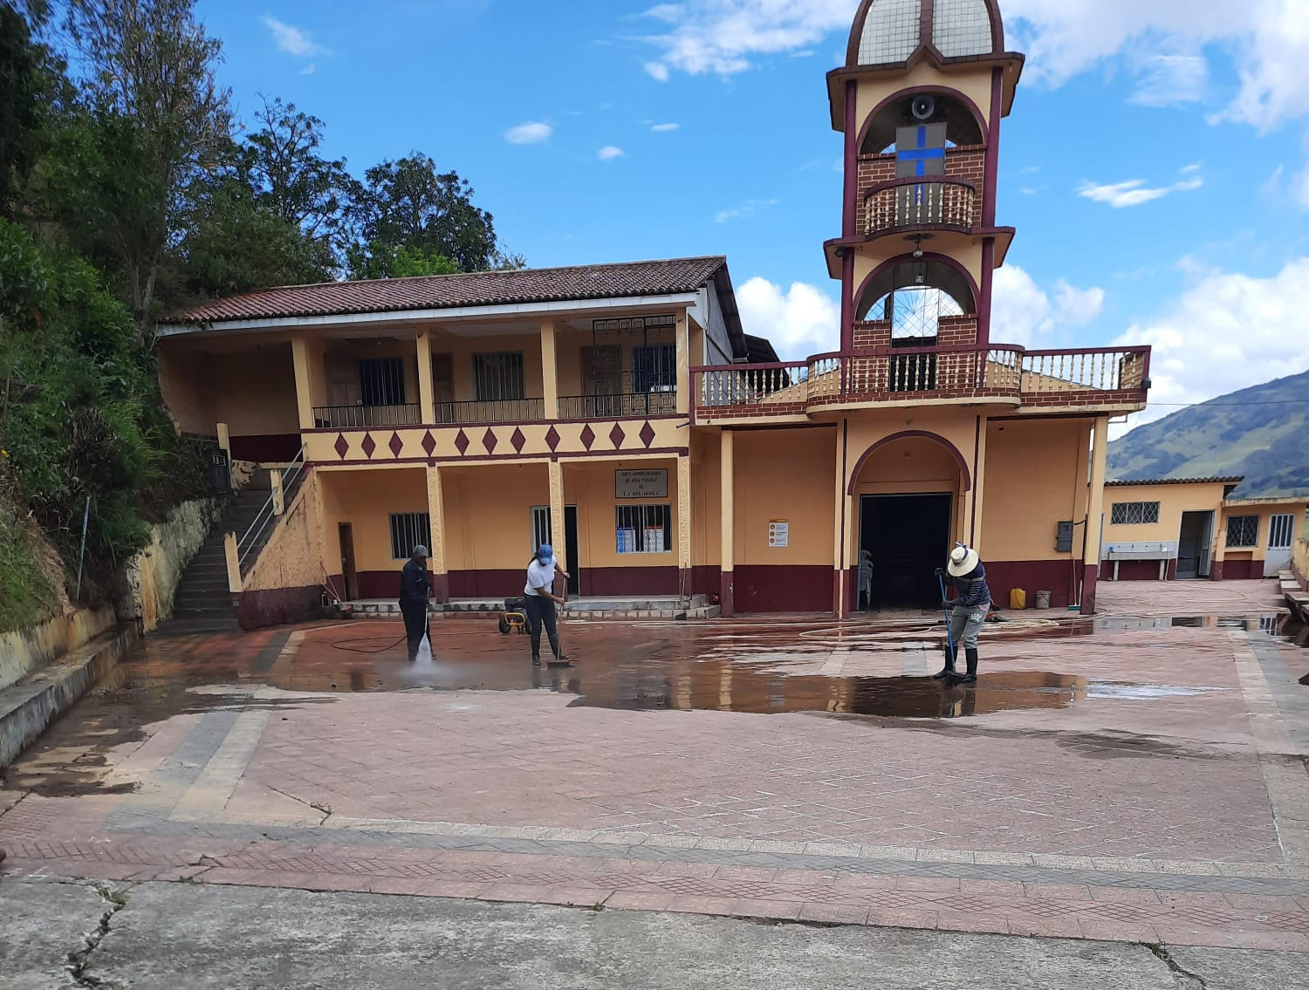
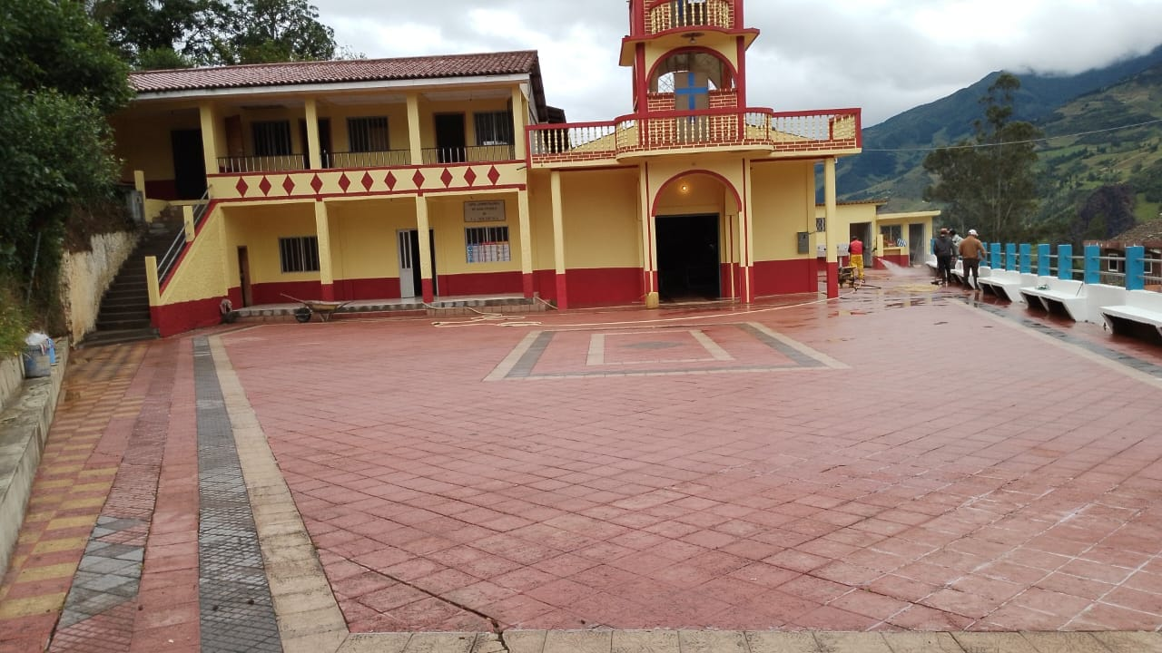
La Dolorosa
Plaza céntrica

Slide 25




La Tina Alta
Mantenimiento del parque

Slide 26



La Tina Baja
Mantenimiento de espacios verdes del Dispensario Seguro Campesino

Slide 27




Slide 28


FUMIGACIÓN DE CUNETAS DE LAS VÍAS DE LA PARROQUIA

Slide 29



Slide 30





Slide 31



